Slide 1
강화학습

Slide 2
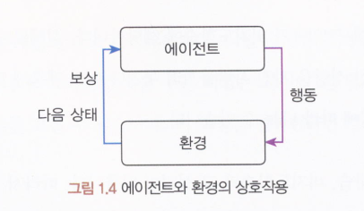
강화학습이란?
에이전트
강화학습을 통해 스스로 학습하는 컴퓨터를 에이전트(agent)
환경에 대해 사전지식이 없는 상태에서 학습을 진행
자신이 놓인 환경에서 자신의 상태를 인식한 후 행동
환경은 에이전트에게 보상을 주고 다음 상태를 알려줌
이 보상을 통해 에이전트는 어떤 행동이 좋은 행동인지 간접적으로 알게 됨
이러한 보상을 지속해서 얻는다면 에이전트는 좋은 행동을 학습할 수 있음
강화학습의 목적
에이전트가 환경을 탐색하면서 얻는 보상들의 합을 최대화하는 '최적의 행동양식, 또는 정책'을 학습하는 것

Slide 3
강화학습이란
순차적 행동 결정 문제
강화학습은 결정을 순차적으로 내려야 하는 문제에 적용
순차적 행동 결정 문제의 구성 요소
상태 (state)
에이전트의 정적인 요소뿐만 아니라 동적인 요소까지 포함
탁구를 치는 에이전트는 학습을 위해서는 탁구공의 위치뿐만 아니라 속도, 가속도 같은 정보도 필요
행동 (action)
에이전트가 어떠한 상태에서 취할 수 있는 행동으로서 '상', '하', '좌', '우'같은 것을 의미
보상 (reward)
가장 핵점적인 개념
에이전트가 학습할 수 있는 유일한 정보가 바로 보상
이 보상이라는 정보를 통해 에이전트는 자신이 했던 행동들을 평가할 수 있고 이로 인해 어떤 행동이 좋은 행동인지 알 수 있음
에이전트는 어떤 상황에서 얼마의 보상이 나오는지 미리 알지는 못함
정책 (policy)
순차적 행동 결정 문제에서 구해야 할 답은 바로 정책
에이전트가 보상을 얻으려면 행동을 해야 하는데 특정 상태가 아닌 모든 상태에서 대해 어떤 행동을 해야 할지 알아야 하는데 이렇게 모든 상태에 대해 에이전트가 어떤 행동을 해야 하는지 정해놓은 것이 정책

Slide 4
강화학습이란
강화학습 Agent의 구성요소
정책 (policy) : agnet가 특정 상태에서 행동하는 방식을 결정하는 요소
가치 함수(value function) : 각각의 상태나 행동이 얼마나 좋으지 평가하는 요소
모델 (model) : agent가 추측하는 세상

Slide 5
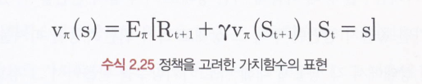
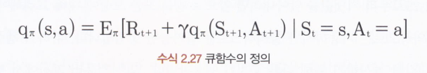
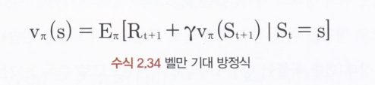
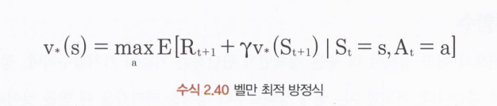
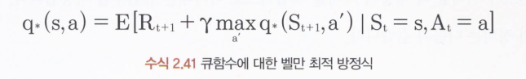
강화학습이란
강화학습의 중요 수식
가치 함수
큐함수
벨만 기대 방정식, 벨만 최적 방정식

Slide 6
강화학습에 필요한 지식들
강화학습을 위한 사전 지식
기댓값의 정의
다이내믹 프로그래밍
조건부 확률
조건부 기댓값
마르코프 결정과정(Markov Decision Process : MDP)
마르코프 과정(마르코프 연쇄)
마르코프 보상 과정(Markov Reward Processed : MRP)
마르코프 결정 과정(Markov Decision Process : MDP)

Slide 7
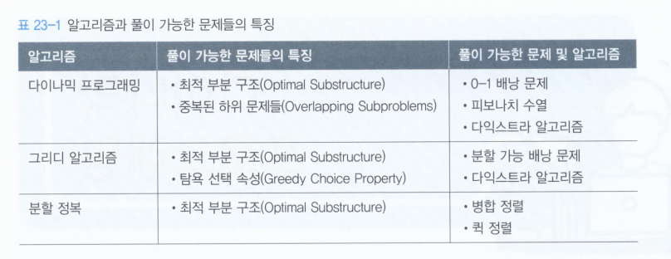
다이나믹 프로그래밍
다이나믹 프로그래밍(Dynamic Programming) 알고리즘은 응용 수학자 리차드 벨만(Richard Bellman)이 1953년에 고안한 알고리즘
문제를 각각의 작은 문제로 나누어 해결한 결과를 저장해줬다가 나중에 큰 문제의 결과와 합하여 풀이하는 알고리즘
다이나믹 프로그래밍 알고리즘을 이용하면 문제의 최적 해결 방법이 부분 문제에 대한 최적 해결 방법으로 구성되는 경우의 문제, 측 최적 부분 구조(Optimal Substructure)를 갖고 있는 문제를 풀이할 수 있음
그리디 알고리즘은 항상 그 순간에 최적이라고 생각되는 것을 선택하면서 풀이해 나가는 것이고, 다이나믹 프로그래밍은 중복된 하위 문제들의 결과를 저장해두었다가 풀이해 나간다는 차이가 있음
중복되지 않은 문제들은 다이나믹 프로그래밍으로 풀지 않는다.

Slide 8
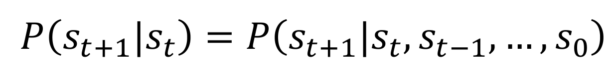
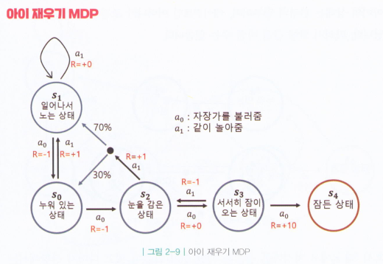
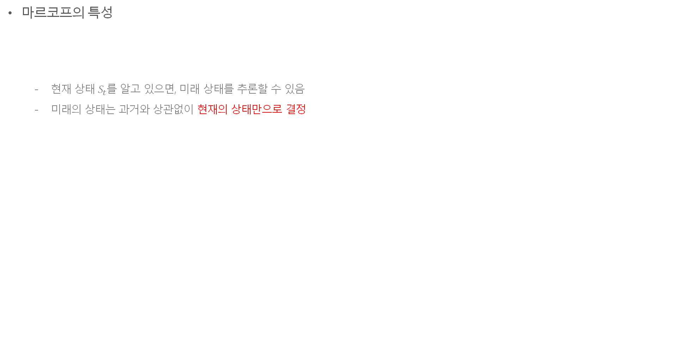
마르코프 특성
마르코프의 특성
현재 상태 $S_{t}를$ 알고 있으면, 미래 상태를 추론할 수 있음
미래의 상태는 과거와 상관없이 현재의 상태만으로 결정

Slide 9
Q학습의 사고방식
DQN(심층 Q-네트워크)의 Q는 'Q학습'의 Q
Q학습이란 강화학습에 포함된 기계학습 기법
강화학습
자전거 타기를 예를 들면 자전거를 타는 방식을 배울 때 우리는 넘어지고 다시 일어나고 하는 일을 반복하면서 실제 훈련에 의해 능력을 키워나가는 것
자신의 행동에서 상태를 파악하고, 오래 잘 타게 되면 즐겁다는 보상을 획득
이 과정의 반복을 통해 자전거를 타게 되는 것
강화학습은 이와 동일한 학습법을 컴퓨터로 구현하는 것
행동과 보상을 조합해 기계 스스로 배워나가는 것
Q학습
강화학습의 다양한 방법중에서 가장 유명한 것

Slide 10
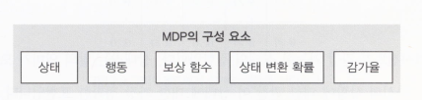
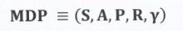
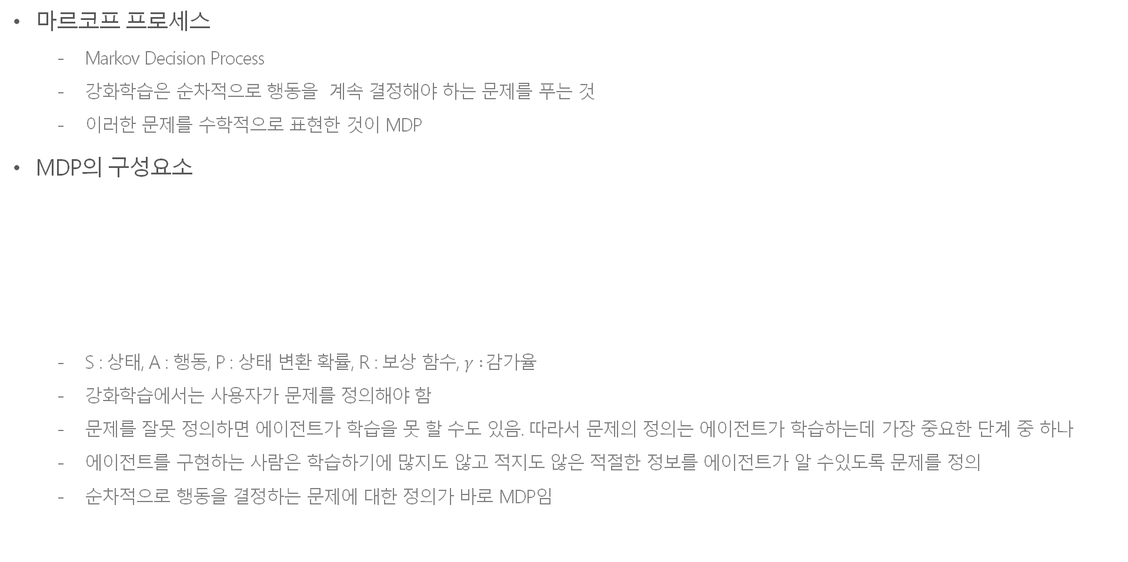
Markov Process
마르코프 프로세스
Markov Decision Process
강화학습은 순차적으로 행동을 계속 결정해야 하는 문제를 푸는 것
이러한 문제를 수학적으로 표현한 것이 MDP
MDP의 구성요소
S : 상태, A : 행동, P : 상태 변환 확률, R : 보상 함수, $γ :$감가율
강화학습에서는 사용자가 문제를 정의해야 함
문제를 잘못 정의하면 에이전트가 학습을 못 할 수도 있음. 따라서 문제의 정의는 에이전트가 학습하는데 가장 중요한 단계 중 하나
에이전트를 구현하는 사람은 학습하기에 많지도 않고 적지도 않은 적절한 정보를 에이전트가 알 수있도록 문제를 정의
순차적으로 행동을 결정하는 문제에 대한 정의가 바로 MDP임

Slide 11
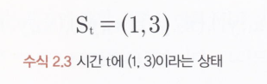
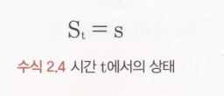
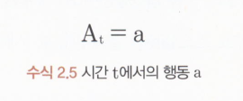
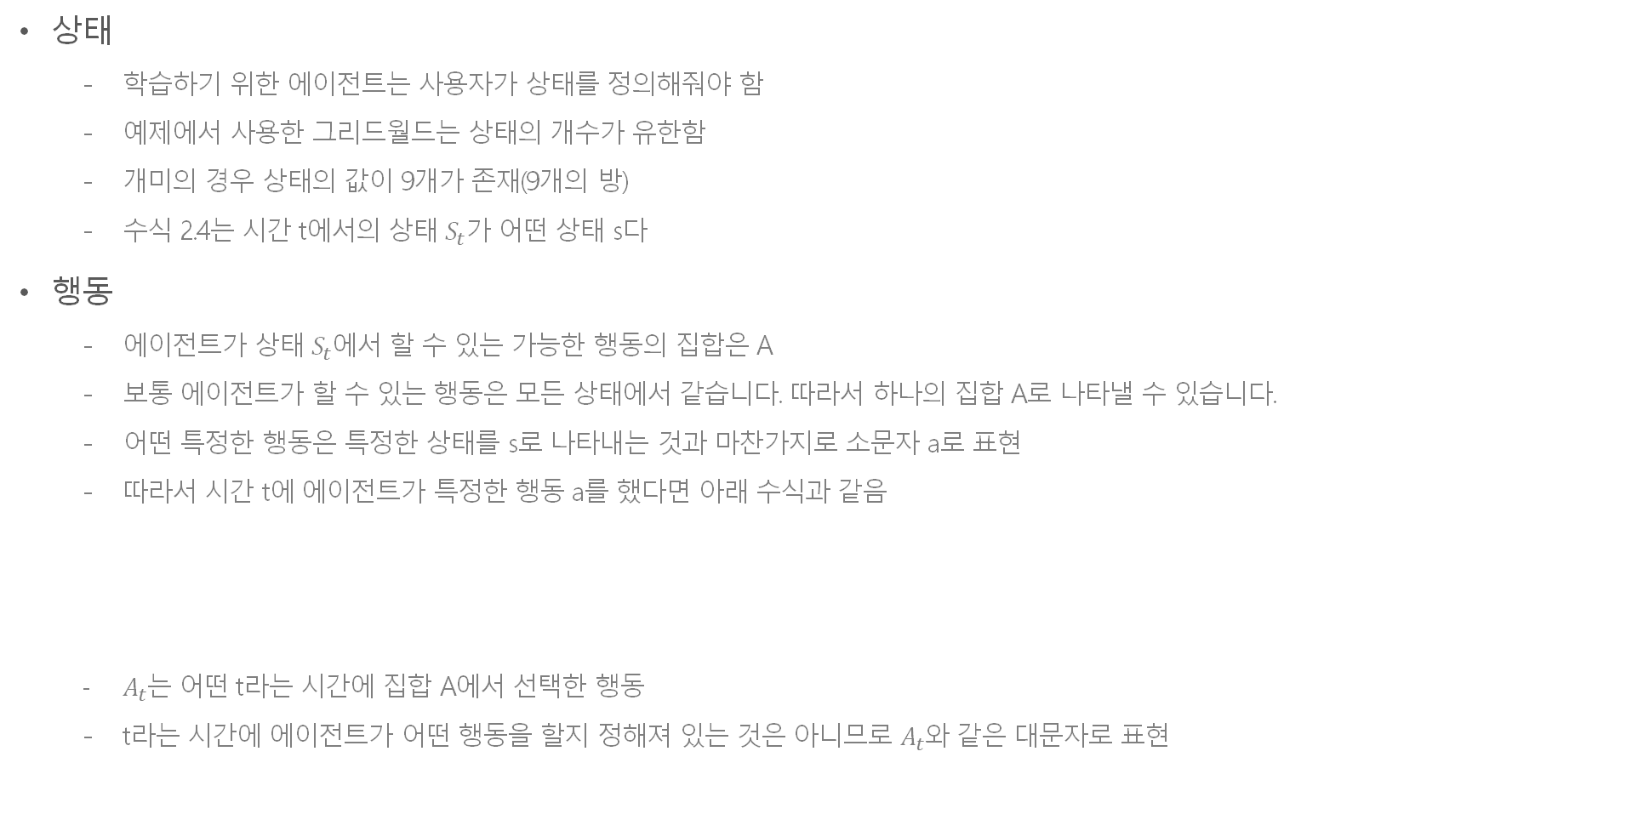
MDP
상태
학습하기 위한 에이전트는 사용자가 상태를 정의해줘야 함
예제에서 사용한 그리드월드는 상태의 개수가 유한함
개미의 경우 상태의 값이 9개가 존재(9개의 방)
수식 2.4는 시간 t에서의 상태 $S_{t}가$ 어떤 상태 s다
행동
에이전트가 상태 $S_{t}$에서 할 수 있는 가능한 행동의 집합은 A
보통 에이전트가 할 수 있는 행동은 모든 상태에서 같습니다. 따라서 하나의 집합 A로 나타낼 수 있습니다.
어떤 특정한 행동은 특정한 상태를 s로 나타내는 것과 마찬가지로 소문자 a로 표현
따라서 시간 t에 에이전트가 특정한 행동 a를 했다면 아래 수식과 같음
$A_{t}$는 어떤 t라는 시간에 집합 A에서 선택한 행동
t라는 시간에 에이전트가 어떤 행동을 할지 정해져 있는 것은 아니므로 $A_{t}와$ 같은 대문자로 표현

Slide 12
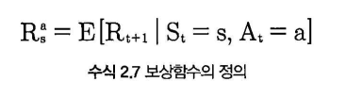
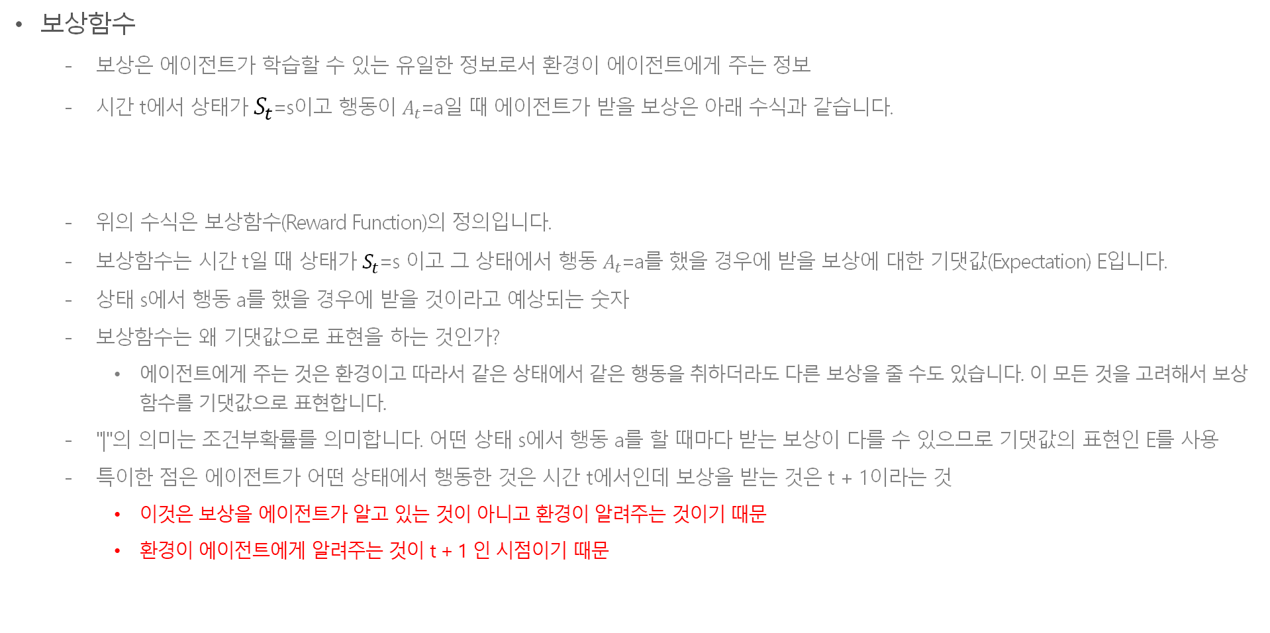
MDP
보상함수
보상은 에이전트가 학습할 수 있는 유일한 정보로서 환경이 에이전트에게 주는 정보
시간 t에서 상태가 $S_{t}$=s이고 행동이 $A_{t}$=a일 때 에이전트가 받을 보상은 아래 수식과 같습니다.
위의 수식은 보상함수(Reward Function)의 정의입니다.
보상함수는 시간 t일 때 상태가 $S_{t}$=s 이고 그 상태에서 행동 $A_{t}$=a를 했을 경우에 받을 보상에 대한 기댓값(Expectation) E입니다.
상태 s에서 행동 a를 했을 경우에 받을 것이라고 예상되는 숫자
보상함수는 왜 기댓값으로 표현을 하는 것인가?
에이전트에게 주는 것은 환경이고 따라서 같은 상태에서 같은 행동을 취하더라도 다른 보상을 줄 수도 있습니다. 이 모든 것을 고려해서 보상함수를 기댓값으로 표현합니다.
"|"의 의미는 조건부확률를 의미합니다. 어떤 상태 s에서 행동 a를 할 때마다 받는 보상이 다를 수 있으므로 기댓값의 표현인 E를 사용
특이한 점은 에이전트가 어떤 상태에서 행동한 것은 시간 t에서인데 보상을 받는 것은 t + 1이라는 것
이것은 보상을 에이전트가 알고 있는 것이 아니고 환경이 알려주는 것이기 때문
환경이 에이전트에게 알려주는 것이 t + 1 인 시점이기 때문

Slide 13
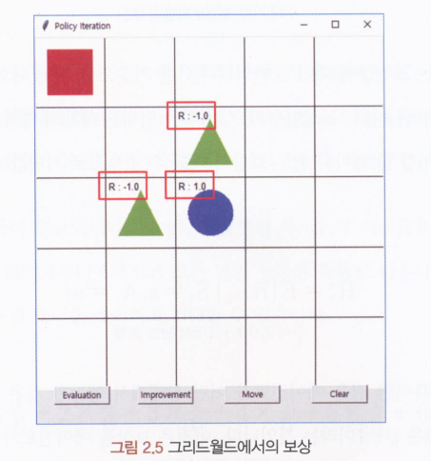
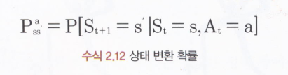
MDP
보상함수
예제 그리드월드에서는 파란색 동그라미가 있는 상태로 가는 행동을 했을 때 (+1)
초록색 세모가 있는 상태로 가는 행동을 했을 때는 (-1)의 보상을 받습니다.
에이전트는 환경으로부터 하나의 시간 단위가 지난 다음에 보상을 받습니다.
이 시간 단위를 타임스텝(time step)이라고 하겠습니다.
상태 변환 확률
에이전트가 어떤 상태에서 어떤 행동을 취한다면 에이전트의 상태는 변할 것입니다.
다음 상태로 도달 하지 못할 수도 있기 때문에 상태의 변화에는 확률적인 요인이 들어 감
괄호 앞의 P는 확률을 의미
상태 변환 확률은 상태 s에서 행동 a를 취했을 때 다른 상태 s'에 도달 할 확률
이 값은 보상과 마찬가지로 에이전트가 알지 못하는 값으로서 에이전트가 아닌 환경의 일부입니다.
상태 변환 확률은 환경의 모델(model)이라고 부릅니다.
환경은 에이전트가 행동을 취하면 상태 변환 확률을 통해 다음에 에이전트가 갈 상태를 알려줍니다.

Slide 14
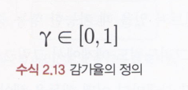
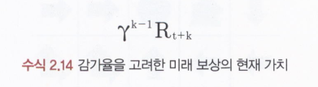
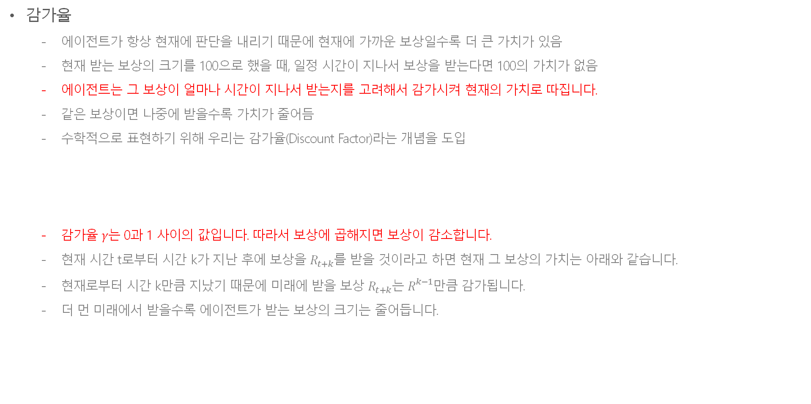
MDP
감가율
에이전트가 항상 현재에 판단을 내리기 때문에 현재에 가까운 보상일수록 더 큰 가치가 있음
현재 받는 보상의 크기를 100으로 했을 때, 일정 시간이 지나서 보상을 받는다면 100의 가치가 없음
에이전트는 그 보상이 얼마나 시간이 지나서 받는지를 고려해서 감가시켜 현재의 가치로 따집니다.
같은 보상이면 나중에 받을수록 가치가 줄어듬
수학적으로 표현하기 위해 우리는 감가율(Discount Factor)라는 개념을 도입
감가율 $γ$는 0과 1 사이의 값입니다. 따라서 보상에 곱해지면 보상이 감소합니다.
현재 시간 t로부터 시간 k가 지난 후에 보상을 $R_{t+k}를$ 받을 것이라고 하면 현재 그 보상의 가치는 아래와 같습니다.
현재로부터 시간 k만큼 지났기 때문에 미래에 받을 보상 $R_{t+k}$는 $R_{}^{k−1}만$큼 감가됩니다.
더 먼 미래에서 받을수록 에이전트가 받는 보상의 크기는 줄어듭니다.

Slide 15
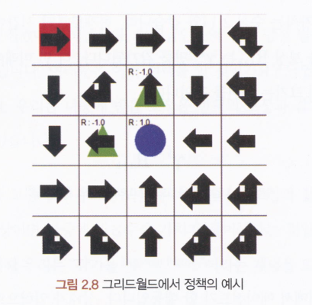
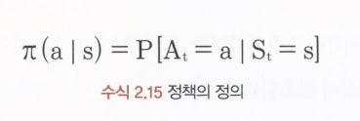
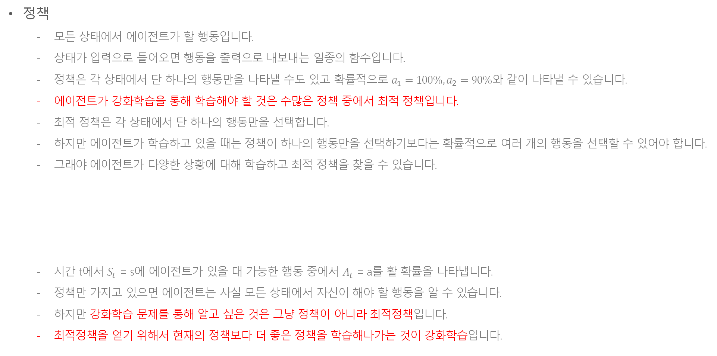
MDP
정책
모든 상태에서 에이전트가 할 행동입니다.
상태가 입력으로 들어오면 행동을 출력으로 내보내는 일종의 함수입니다.
정책은 각 상태에서 단 하나의 행동만을 나타낼 수도 있고 확률적으로 $a_{1}=100\%, a_{2}=90\%와$ 같이 나타낼 수 있습니다.
에이전트가 강화학습을 통해 학습해야 할 것은 수많은 정책 중에서 최적 정책입니다.
최적 정책은 각 상태에서 단 하나의 행동만을 선택합니다.
하지만 에이전트가 학습하고 있을 때는 정책이 하나의 행동만을 선택하기보다는 확률적으로 여러 개의 행동을 선택할 수 있어야 합니다.
그래야 에이전트가 다양한 상황에 대해 학습하고 최적 정책을 찾을 수 있습니다.
시간 t에서 $S_{t}$ = s에 에이전트가 있을 대 가능한 행동 중에서 $A_{t}$ = a를 활 확률을 나타냅니다.
정책만 가지고 있으면 에이전트는 사실 모든 상태에서 자신이 해야 할 행동을 알 수 있습니다.
하지만 강화학습 문제를 통해 알고 싶은 것은 그냥 정책이 아니라 최적정책입니다.
최적정책을 얻기 위해서 현재의 정책보다 더 좋은 정책을 학습해나가는 것이 강화학습입니다.

Slide 16
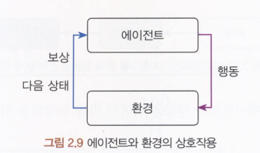
가치함수
가치함수
위의 그림과 같은 반복을 진행하면 에이전트는 앞으로 받을 것이라고 예상했던 보상에 대해 틀렸다는 것을 알게 됩니다.
이때 받을 것이라 예상하는 보상을 가치함수(Value Function)라고 합니다. 그러한 과정에서 에이전트는 실제로 받은 보상을 토대로 자신의 정보와 그리고 정책을 Update합니다.
이러한 학습 과정을 무한히 반복한다면 가장 많은 보상을 받게 하는 정책을 학습할 수 있습니다.
어떠한 특정한 상태에 에이전트가 있다고 가정해봅시다. 이 에이전트 입장에서 어떤 행동을 하는 것이 좋을지 어떻게 알수 있을까?
현재 상태에서 앞으로 받을 보상들을 고려해서 선택해야 좋은 선택을 할 수 있음
하지만 아직 받지 않은 많은 보상들을 어떻게 고려할 수 있을까?
여기서 나오는 개념이 바로 가치함수

Slide 17
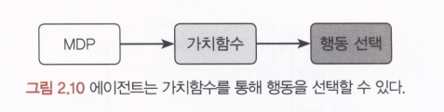
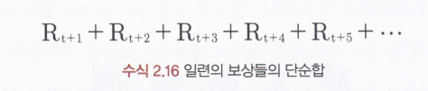
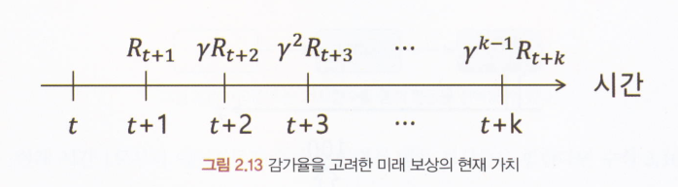
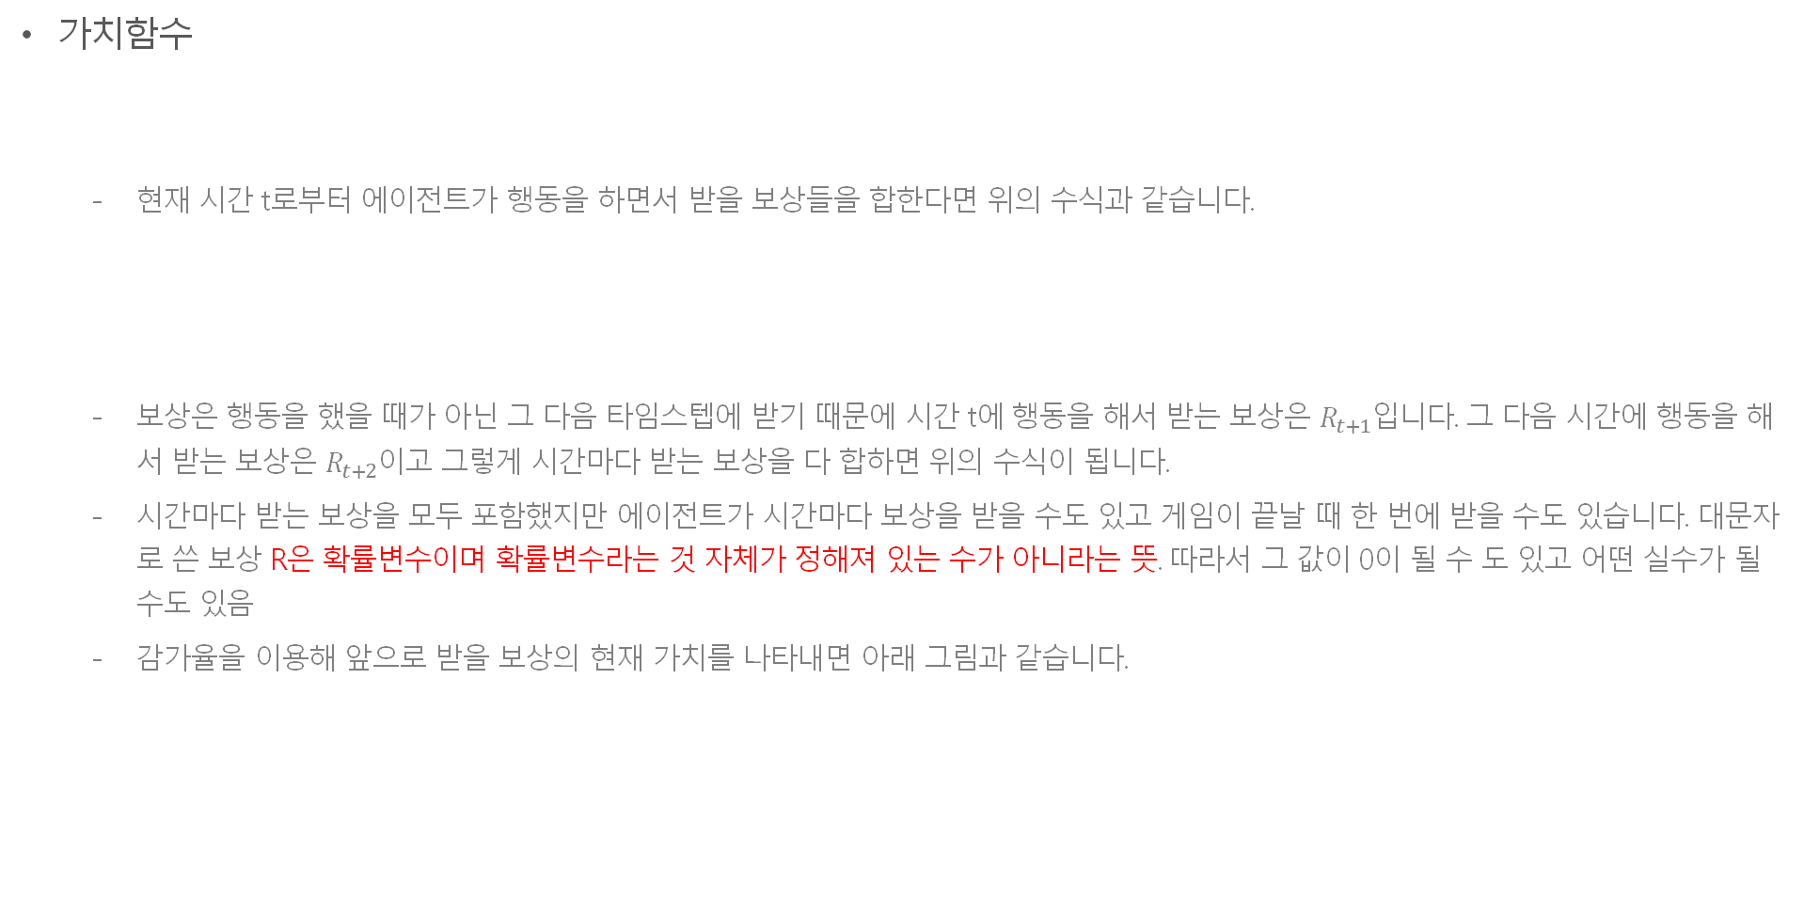
가치함수
가치함수
현재 시간 t로부터 에이전트가 행동을 하면서 받을 보상들을 합한다면 위의 수식과 같습니다.
보상은 행동을 했을 때가 아닌 그 다음 타임스텝에 받기 때문에 시간 t에 행동을 해서 받는 보상은 $R_{t+1}입$니다. 그 다음 시간에 행동을 해서 받는 보상은 $R_{t+2}이$고 그렇게 시간마다 받는 보상을 다 합하면 위의 수식이 됩니다.
시간마다 받는 보상을 모두 포함했지만 에이전트가 시간마다 보상을 받을 수도 있고 게임이 끝날 때 한 번에 받을 수도 있습니다. 대문자로 쓴 보상 R은 확률변수이며 확률변수라는 것 자체가 정해져 있는 수가 아니라는 뜻. 따라서 그 값이 0이 될 수 도 있고 어떤 실수가 될 수도 있음
감가율을 이용해 앞으로 받을 보상의 현재 가치를 나타내면 아래 그림과 같습니다.

Slide 18
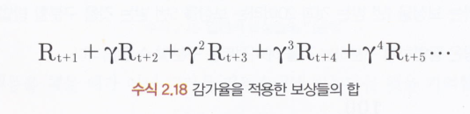
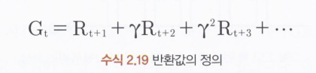
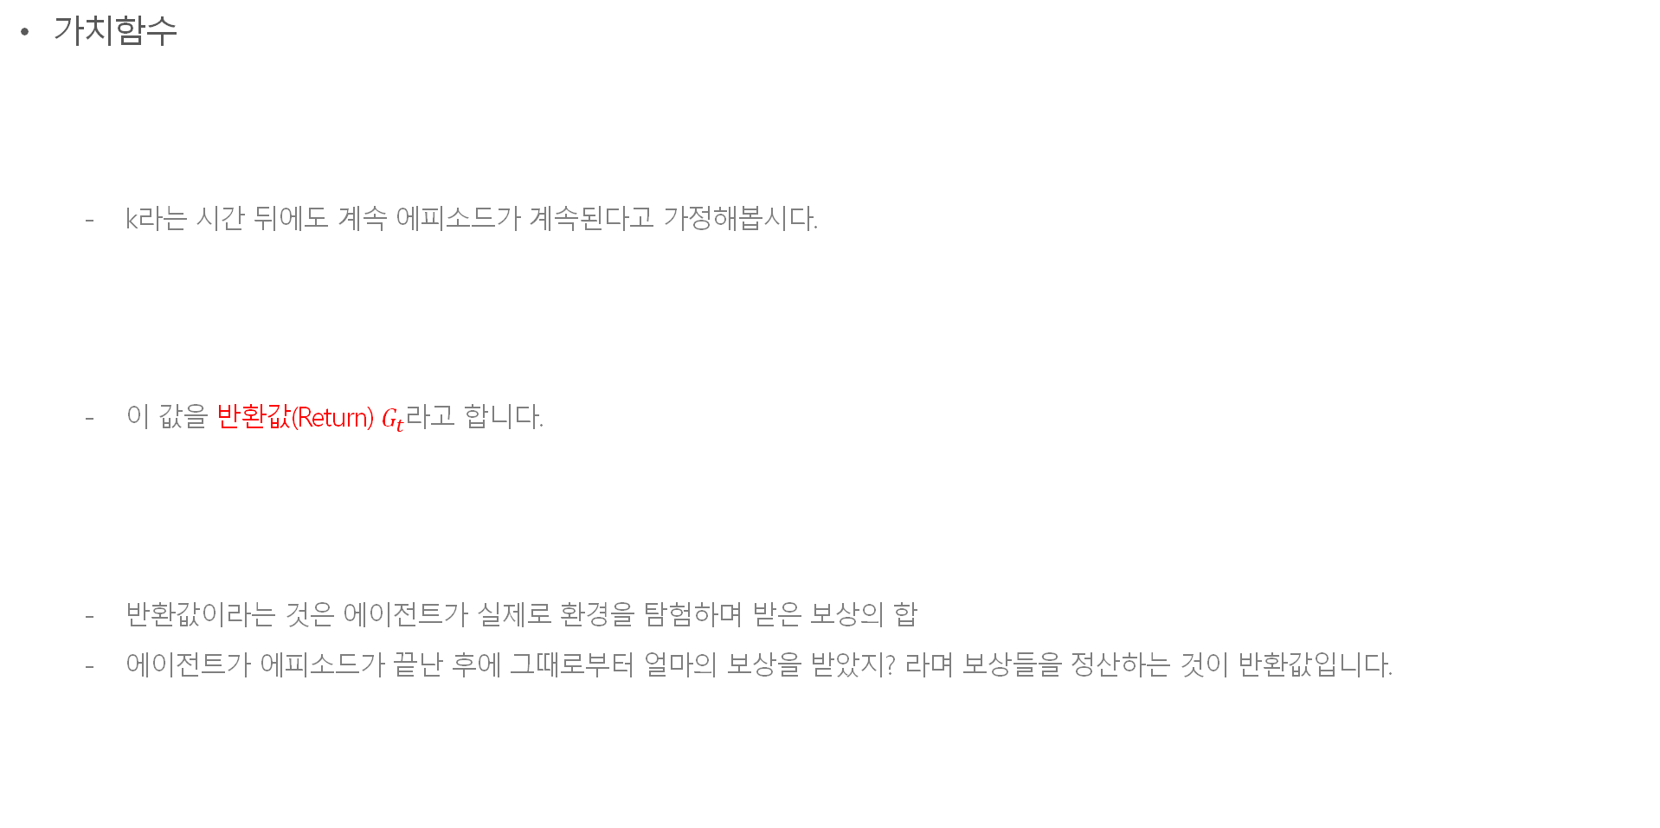
가치함수
가치함수
k라는 시간 뒤에도 계속 에피소드가 계속된다고 가정해봅시다.
이 값을 반환값(Return) $G_{t}$라고 합니다.
반환값이라는 것은 에이전트가 실제로 환경을 탐험하며 받은 보상의 합
에이전트가 에피소드가 끝난 후에 그때로부터 얼마의 보상을 받았지? 라며 보상들을 정산하는 것이 반환값입니다.

Slide 19
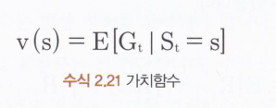
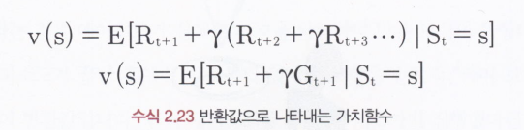
가치함수
가치함수
에이전트는 이러한 반환값을 에피소드가 끝난 후에야 알 수 있습니다.
하지만 꼭 에피소드가 끝날 때가지 기다리는 것보다 정확하지 않더라도 현재의 정보를 토대로 행동하는 것이 나을 때가 있습니다.
에이전트도 직접 다 경험을 해서 보상을 받아보지 않더라도 얼마의 보상을 받을 것이라고 예측할 수 있습니다.
어떠한 상태에 있으면 앞으로 얼마의 보상을 받을 것인지에 대한 기댓값을 고려할수 있습니다.
각 타임스텝마다 받는 보상이 모두 확률적이고 반환값이 그 보상들의 합이므로 반환값은 확률변수입니다.
하지만 가치함수는 확률변수가 아니라 특정 양을 나타내므로 소문자로 표현합니다.
가치함수는 에이전트가 가지고 있느 값이기 때문입니다.
이처럼 상태의 가치를 고려하는 이유는 만약 현재 에이전트가 갈 수 있는 상태들의 가치를 안다면 그중에서 가장 가치가 제일 높은 상태를 선택할 수 있기 때문입니다.

Slide 20
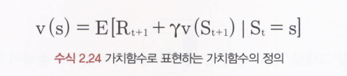
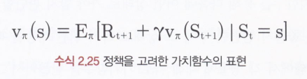
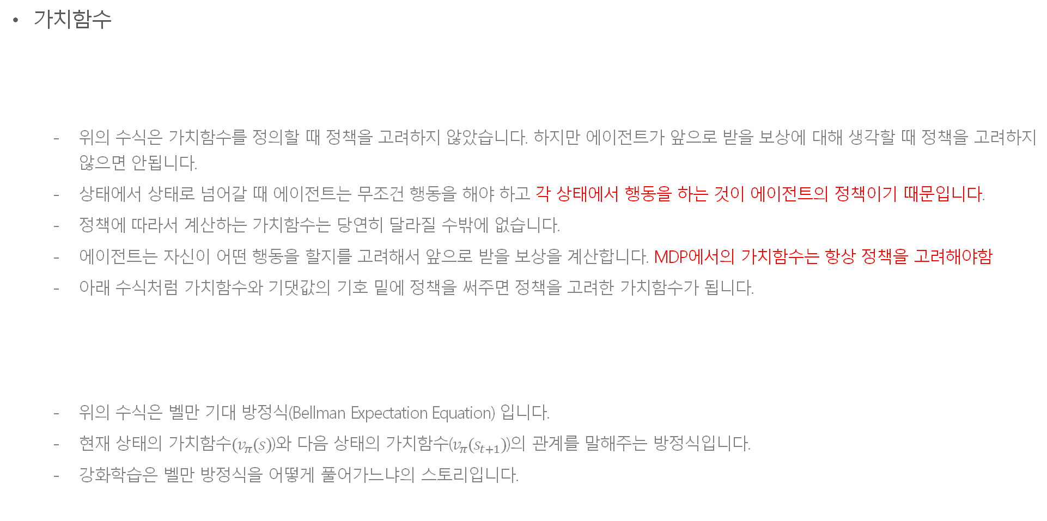
가치함수
가치함수
위의 수식은 가치함수를 정의할 때 정책을 고려하지 않았습니다. 하지만 에이전트가 앞으로 받을 보상에 대해 생각할 때 정책을 고려하지 않으면 안됩니다.
상태에서 상태로 넘어갈 때 에이전트는 무조건 행동을 해야 하고 각 상태에서 행동을 하는 것이 에이전트의 정책이기 때문입니다.
정책에 따라서 계산하는 가치함수는 당연히 달라질 수밖에 없습니다.
에이전트는 자신이 어떤 행동을 할지를 고려해서 앞으로 받을 보상을 계산합니다. MDP에서의 가치함수는 항상 정책을 고려해야함
아래 수식처럼 가치함수와 기댓값의 기호 밑에 정책을 써주면 정책을 고려한 가치함수가 됩니다.
위의 수식은 벨만 기대 방정식(Bellman Expectation Equation) 입니다.
현재 상태의 가치함수${(v}_{π}(s)$)와 다음 상태의 가치함수($v_{π}(s_{t+1})$)의 관계를 말해주는 방정식입니다.
강화학습은 벨만 방정식을 어떻게 풀어가느냐의 스토리입니다.

Slide 21
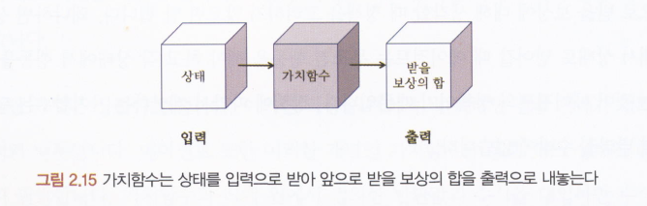
큐함수
큐함수
가치함수는 말 그대로 '함수'입니다. 따라서 입력이 무엇이고 출력이 무엇인지 알 필요가 있습니다.
에이전트는 가치함수를 통해 다음에 어떤 상태로 가야 할지 판단할 수 있습니다. 어떤 상태로 가면 좋을지 판단한 후에 그 상태로 가기 위한 행동을 따져볼 것입니다.
하지만 어떤 상태에서 각 행동에 대해 따로 가치함수를 만들어서 그 정보를 얻어올 수 있다면 에이전트는 굳이 다음 상태의 가치함수를 따져보지 않고도 어떤 행동을 해야 할지 선택할 수 있습니다.
이처럼 어떤 상태에서 어떤 행동이 얼마나 좋은지 알려주는 함수를 행동 가치함수라고 하며 Q-함수라고 부릅니다.

Slide 22
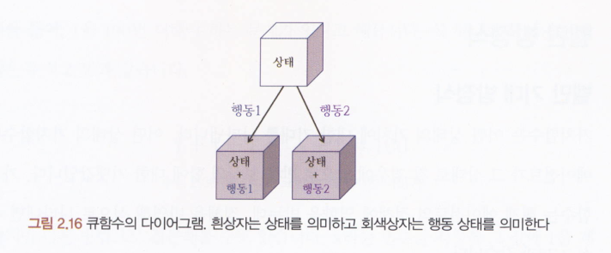
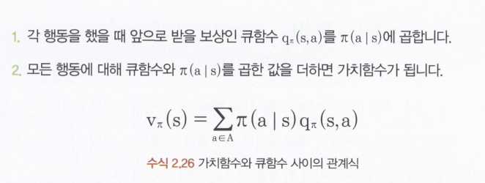
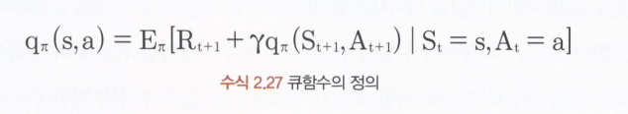
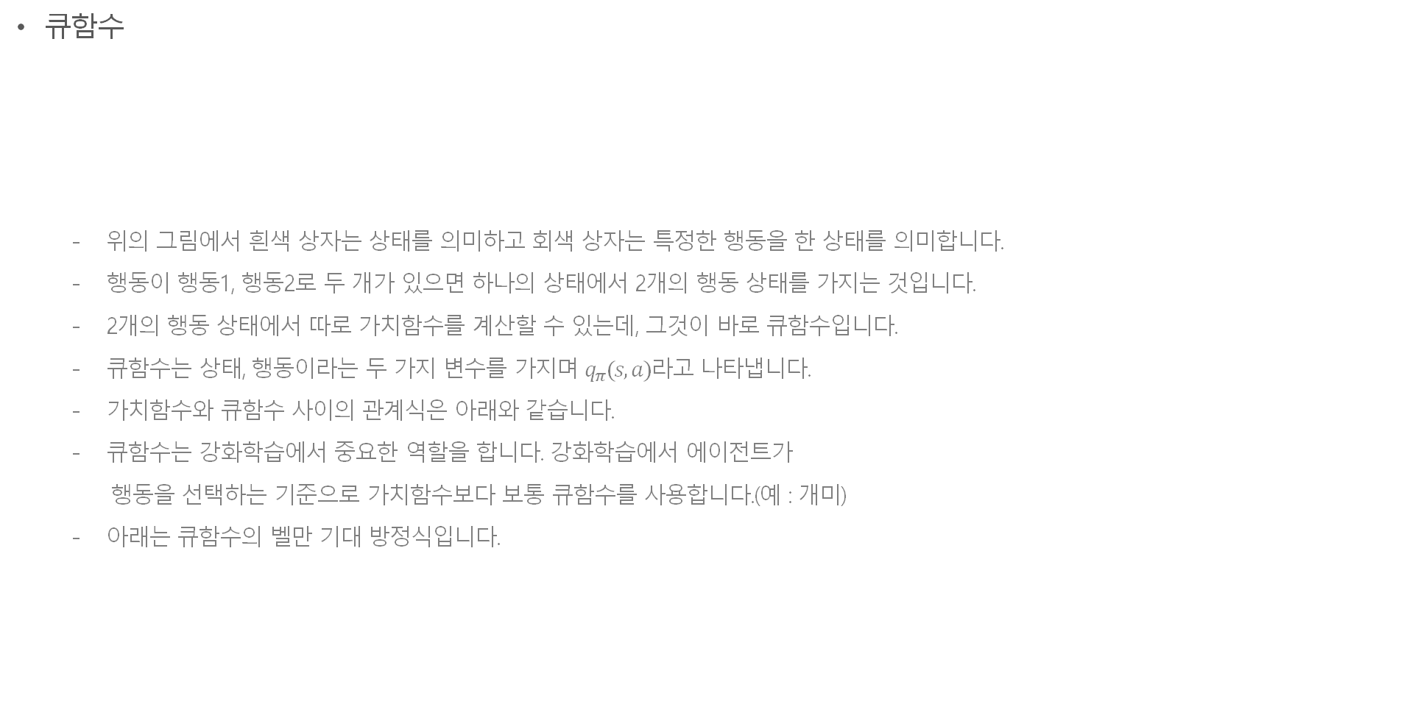
큐함수
큐함수
위의 그림에서 흰색 상자는 상태를 의미하고 회색 상자는 특정한 행동을 한 상태를 의미합니다.
행동이 행동1, 행동2로 두 개가 있으면 하나의 상태에서 2개의 행동 상태를 가지는 것입니다.
2개의 행동 상태에서 따로 가치함수를 계산할 수 있는데, 그것이 바로 큐함수입니다.
큐함수는 상태, 행동이라는 두 가지 변수를 가지며 $q_{π}(s, a)라$고 나타냅니다.
가치함수와 큐함수 사이의 관계식은 아래와 같습니다.
큐함수는 강화학습에서 중요한 역할을 합니다. 강화학습에서 에이전트가
행동을 선택하는 기준으로 가치함수보다 보통 큐함수를 사용합니다.(예 : 개미)
아래는 큐함수의 벨만 기대 방정식입니다.

Slide 23
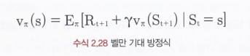
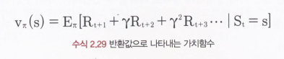
벨만 기대 방정식
벨만 기대 방정식
가치함수는 어떤 상태의 가치에 대한 기대를 나타냅니다. 어떤 상태의 가치함수는 에이전트가 그 상태로 갈 경우에 앞으로 받을 보상의 합에 대한 기댓값입니다.
가치함수는 현재 에이전트의 정책에 영향을 받는데, 정책을 반영해 식으로 나타내면 아래 수식과 같습니다. 이를 벨만 기대방정식이라고 합니다.
벨만 기대 방정식이라고 하는 이유는 식에 기댓값의 개념이 들어가기 때문입니다. 이 벨만 방정식은 현재 상태의 가치함수와 다음 상태의 가치함수 사이의 관계를 식으로 나타낸 것입니다.
기댓값을 알아내려면 앞으로 받을 모든 보상에 대해 고려해야 합니다. 정의상는 가능하지만 물리적으로 불가능합니다.
따라서 컴퓨터가 이 기댓값을 계산하기 위해 다른 조치가 필요합니다. (다이나믹 프로그래밍)
수식 2.28를 보면 현재 가치함수 값을 업데이터하는 것입니다.

Slide 24
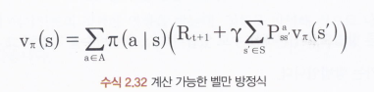
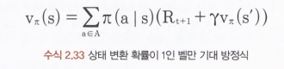
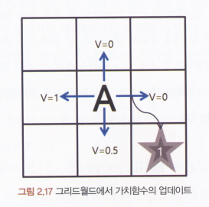

벨만 기대 방정식
계산 가능한 벨만 방정식
기댓값에는 어떠한 행동을 할 확률과 그 행동을 했을 때 어떤 상태로 가게 되는 확률이 포함되어 있습니다.
따라서 정책과 상태 변환 확률을 포함해서 계산하면 됩니다.
감가율 : 0.9
상태 변환 확률은 항상 1이라고 가정
V는 가치함수의 값

Slide 25



벨만 최적 방정식
벨만 기대 방정식을 통해 계속 계산을 진행하다 보면 언젠가 값이 수렴하게 됩니다.
그렇다면 현재 정책 $π에$ 대한 참 가치함수를 구한 것입니다.
최적 가치함수(Optimal Value Function)
참 가치함수는 '어떤 정책'을 따라서 움직였을 경우에 받게 되는 보상에 대한 참값
최적의 가치함수는 수 많은 정책 중에서 가장 높은 보상을 주는 가치함수
정책을 따라갔을 때 받을 보상들의 합인 가치함수를 통해 정책을 평가할 수 있습니다. 따라서 아래 수식과 같이 모든 정책에 대해 가장 큰 가치함수를 주는 정책이 최적 정책입니다.
max라는 함수는 모든 가능한 정책에 따른 값 중에서 최대를 반환하는 함수입니다. 최적 정책을 따라갔을 때 받을 보상의 합이 최적가치 함수입니다.

Slide 26




벨만 최적 방정식
최적 큐함수 또한 같은 방식으로 아래와 같이 구할 수 있습니다.
최적의 큐함수 중에서 max를 취하는 것이 최적의 가치함수가 됩니다.
큐함수를 가치함수로 고쳐 표현하면 아래와 같습니다.
이를 벨만 최적 방정식(Bellman Optimality Equation)이라 부르며, 가치함수에 관한 것입니다. 큐함에 대해서 벨만 최적 방정식을 표현하면 아래와 같습니다.

Slide 27



Prediction과 Control
MDP를 푼다는 것은?
MDP가 주어졌을 때, 즉 (S, A, P, R, $γ$)이 주어졌을 때 우리가 관심 있어 하는 태스크는 크게 2가지
Prediction : 정책 $π$ 가 주어졌을 때 각 상태의 밸류를 평가하는 문제
Control : 최적 정책 $π$* 를 찾는 문제
출발에서 시작하여 종료까지 도착하면 한 에피소드가 끝나며 스텝마다 -1의 보상을 받는 상황
누적 보상을 최대화하고자 한다면 최단 경로를 지나 종료 상태에 도착해야 함
이때 에이전트가 선택할 수 있는 액션은 총 4개로 동,서,남,북 방향으로 한 칸 움직이는 것
정책 $π$ 가 아래와 같이 주어짐 (단순하게 4방향으로 랜덤하게 움직이는 정책)

Slide 28



Prediction
Prediction은 해당 상태의 밸류를 예측하는 것이 목적
$S_{11}의$ 밸류 $v_{π}(s_{11})의$ 값은 몇이 될까? 이런 질문이 Prediction 문제임
종료가 되는 각각의 여정을 우리는 에피소드(episode)라고 부릅니다.
최종 보상의 값을 리턴이라고 표현합니다.

Slide 29


Control
Control의 목적은 최적의 정책 $(π^{∗})를$ 찾는 것
최적의 정책이란 이 세상에 존재하는 모든 $π$중에서 가장 기대 리턴이 큰 $π$(정책)를 뜻합니다.
그리드 월드의 경우 $π^{∗}$는 비교적 간단히 찾을 수 있음
아래 그림처럼 오른쪽으로 돌아가지 않고 종료를 향해서 나아가면 됨
하지만 일반적인 MDP에서 $π^{∗}$를 찾는 것은 간단하지만은 않습니다. 이를 찾기 위해 강화 학습을 사용하는 것
최적 정책 $π^{∗}$를 따를 때의 가치 함수를 최적 가치 함수(optimal value function)라고 하며 $v^{∗}라$고 표기
$π^{∗}$와 $v^{∗}$를 찾았다면 "이 MDP는 풀렀다"라고 말할 수 있습니다.

Slide 30



강화학습 문제 풀이 방법
MDP의 대한 모든 정보를 알 때 이를 이용하여 정책을 개선해 나가는 과정을 플래닝(planning)이라 합니다.
MDP의 알 때의 Plan 방법
정책 이터레이션
정책 평가(Policy evaluation)
반복적 정책 평가
정책 개선(Policy improvement)
그리디 정책 생성
가치 이터레이션
MDP를 모를 때 밸류 평가하기
모델 프리(model-free)
보상 함수 $r_{s}^{a}와$ 전이 확률 $P_{SS′}^{a}$를 모를 때 실제로 액션을 해 보기 전까지는 보상을 얼마나 받을지도 모르고, 어떤 상태로 이동하게 될 지 확률 분포도 전혀 모르는 상황
모델은 강화 학습에서 환경의 모델의 줄임말로, 에이전트의 액션에 대해 환경이 어떻게 응답할지 예측하기 위해 사용하는 모든 것을 의미
몬테카를로 학습
Temporal Difference 학습

Slide 31


그리드월드
MDP의 알 때의 Plan 방법
순차적 행동 결정 문제
강화학습은 순차적으로 행동을 결정해야 하는 문제를 푸는 방법 중 하나
3단계
1. 순차적으로 행동 문제를 MDP로 전환한다.
2. 가치함수를 벨만 방정식으로 반복적으로 계산한다.
3. 최적 가치함수와 최적 정책을 찾는다.
강화학습 알고리즘 흐름
벨만 방정식은 다이나믹 프로그램을 통해 풀 수 있는데 두 가지 방법으로 풀 수 있습니다.
1. 정책 이터레이션
2. 가치 이터레이션

Slide 32


정책 이터레이션
정책은 에이전트가 모든 상태에서 어떻게 행동할지에 대한 정보입니다. MDP로 정의되는 문제에서 결국 알고 싶은 건 가장 높은 보상을 얻게 하는 정책을 찾는 것
하지만 처음에는 이 정책을 알 수가 없음
따라서 어떤 특정한 정책을 시작으로 계속 발전시켜나가는 방법을 사용
무작위로 행동을 정하는 정책으로부터 시작함
현재의 정책을 '평가'하고 더 나은 정책으로 '발전'해야 합니다.
정책 이터레이션에서는 평가를 정책 평가(Policy Evaluation)
발전을 정책 발전 (Policy Improvement)
어떤 정책이 있을 때 그 정책을 정책 평가 과정을 통해 얼마나 좋은지
평가하고 그 평가를 기준으로 정책을 좀 더 나은 정책으로 발전
위 과정을 반복하다보면 최적 정책으로 수렴함

Slide 33





정책 이터레이션
정책 평가
가치함수가 정책이 얼마나 좋은지 판단하는 근거가 됨
가치함수는 현재의 정책 $π를$ 따라갔을 때 받을 보상에 대한 기댓값
다이나믹 프로그래밍에서는 환경에 대한 모든 정보를 알고 문제에 접근하기 때문에 위의 수식은 계산할 수 있습니다.
곧 MDP를 알 때의 진행할 수 있는 방법입니다.
정책 이터레이션에서는 벨만 기대 방정식을 사용합니다.
위의 수식을 계산 가능한 형태로 변환하면 아래와 같습니다.

Slide 34


정책 이터레이션
교재의 정책 평가 함수
코드로 생각하기
for → $Σ$
$π(a|s)$ : self.get_value(state)[action]
$R_{s}^{a} :$ 𝑠𝑒𝑙𝑓.𝑒𝑛𝑣_𝑟𝑒𝑤𝑎𝑟𝑑(𝑠𝑡𝑎𝑡𝑒, 𝑎𝑐𝑡𝑖𝑜𝑛)
$γv_{k}\left(s^{′}\right):$self.discount_factor * next_value
value += $π(a|s)$ * ($R_{s}^{a}$ + $γv_{k}\left(s^{′}\right)$)

Slide 35





정책 이터레이션
정책 발전
정책에 대한 평가를 마쳤다면 정책을 발전시켜야 합니다.
애초에 정책을 발전시키지 않는다면 정책에 대한 평가는 의미가 없습니다.
탐욕 정책 발전(Greedy Policy Improvement)
정책이 모든 상태에 대해 정의돼 있기 때문에 탐욕 정책 발전도 모든 상태에 적용
$s ∈S 의$ 정책은 아래 수식처럼 무작위 정책이었습니다.
정책 평가의 과정을 거치면 각 행동에 대한 가치를 알 수 있습니다.
큐함수를 사용하여 어떤 행동이 좋은 지 알 수 있습니다.
상태 s에서 선택 가능한 행동의 $q_{π}\left(s,a\right)$를 비교하고 그 중에서 가장 큰 큐함수를 가지는 행동을 선택

Slide 36

정책 이터레이션
소스코드

Slide 37

정책 이터레이션
교재의 정책 평가 함수
(0,0) | (0,1) | (0,2) | (0,3) | (0,4)
(1,0) | (1,1) | (1,2) | (1,3) | (1,4)
(2,0) | (2,1) | (2,2) | (2,3) | (2,4)
(3,0) | (3,1) | (3,2) | (3,3) | (3,4)
(4,0) | (4,1) | (4,2) | (4,3) | (4,4)
[[0, 0, 0, 0, 0],
[0, 0, -1, 0, 0],
[0, -1, 1, 0, 0],
[0, 0, 0, 0, 0],
[0, 0, 0, 0, 0] ]
<초기 보상 테이블>
[[0.0, 0.0, 0.0, 0.0, 0.0],
[0.0, 0.0, 0.0, 0.0, 0.0],
[0.0, 0.0, 0.0, 0.0, 0.0],
[0.0, 0.0, 0.0, 0.0, 0.0],
[0.0, 0.0, 0.0, 0.0, 0.0]]
< 초기 가치 테이블 >
< Grid 에서의 좌표 값 >
[[[0.25, 0.25, 0.25, 0.25], [0.25, 0.25, 0.25, 0.25], [0.25, 0.25, 0.25, 0.25], [0.25, 0.25, 0.25, 0.25], [0.25, 0.25, 0.25, 0.25]],
[[0.25, 0.25, 0.25, 0.25], [0.25, 0.25, 0.25, 0.25], [0.25, 0.25, 0.25, 0.25], [0.25, 0.25, 0.25, 0.25], [0.25, 0.25, 0.25, 0.25]],
[[0.25, 0.25, 0.25, 0.25], [0.25, 0.25, 0.25, 0.25], [ ], [0.25, 0.25, 0.25, 0.25], [0.25, 0.25, 0.25, 0.25]],
[[0.25, 0.25, 0.25, 0.25], [0.25, 0.25, 0.25, 0.25], [0.25, 0.25, 0.25, 0.25], [0.25, 0.25, 0.25, 0.25], [0.25, 0.25, 0.25, 0.25]],
[[0.25, 0.25, 0.25, 0.25], [0.25, 0.25, 0.25, 0.25], [0.25, 0.25, 0.25, 0.25], [0.25, 0.25, 0.25, 0.25], [0.25, 0.25, 0.25, 0.25]]]
< 초기 정책 테이블>

Slide 38

가치 이터레이션
정책 이터레이션은 명시적인 정책이 있으며, 그 정책을 평가하는 도구로서 가치함수를 사용
정책의 형태는 여러 가지가 될 수 있으며 가치함수를 평가하는 정책은 이터레이션을 반복할수록 최적에 도달(수렴)
정책과 가치함수가 명확히 분리돼 있다는 점은 정책 이터레이션이 벨만 기대 방정식을 이용하는 이유임
대다수 정책은 확률적인 정책이며, 이러한 확률적인 정책을 고려해서 가치함수를 계산하면 당연히 기댓값이 들어갈 수밖에 없고, 따라서 정책 이터레이션은 벨만 기대 방정식을 사용하는 것
가치 이터레이션(Value iteration)
반복적으로 가치함수를 발전시켜 최적에 도달하면 최적 정책을 구할 수 있음
가치 이터레이션은 정책 이터레이션처럼 정책의 발전을 설명하지 않고 오직 가치함수의 업데이트만으로 이야기

Slide 39


가치 이터레이션
벨만 최적 방정식과 가치 이터레이션
다이나믹 프로그래밍은 큰 문제를 작은 문제로 쪼개고 작은 문제들의 결과를 서로서로 이용해 푸는 것
벨만 기대 방정식을 통해 전체 문제를 풀어서 나오는 답은 바로 현재 정책을 따라 갔을 때 받을 참 보상
1. 가치함수를 현재 정책에 대한 가치함수라고 가정
2. 반복적으로 계산
3. 현재 정책에 대한 참 가치함수가 된다는 것
벨만 최적 방정식
벨만 최적 방정식을 통해 전체 문제를 풀어 나오는 답은 바로 최적 가치함수
1. 가치함수를 최적 정책에 대한 가치함수라고 가정
2. 반복적으로 계산
3. 최적 정책에 대한 참 가치함수. 즉 최적 가치함수를 찾게 되는 것
현재 상태에서 가능한 값들 중에서 최고의 값으로 업데이트하면 이를 가치 이터레이션이라고 함

Slide 40



몬테카를로 예측
MDP를 모를 때 밸류 평가
몬테카를로 방법론
여러 번 시행할수록 그 값에 점점 수렴한다는 것
정책 이터레이션의 정책 평가 과정에서 몬테카를로 근사를 사용해 가치함수를 추정해봅시다.
에이전트가 한 번 환경에서 에피소드를 진행하는 것이 샘플링
이 샘플링을 통해 얻은 샘플의 평균으로 참 가치함수의 값을 추정
이때 몬테카를로 근사를 사용하는 것을 몬테카를로 예측(Monte-Carlo Prediction)이라고 함
가치함수
현재 상태로부터 받을 보상을 시간별로 감가시켜서 더한 다음 그것의 기댓값
정책 이터레이션의 정책 평가에서는 이 가치함수를 구하기 위해 벨만 기대 방정식을 사용
몬테카를로 예측
벨만 기대 방정식을 이용한 계산이 아니라 샘플링을 통해 정책에 따른 가치함수를 구하는 것
벨만 기대 방정식을 계산하려면 조건이 필요한데 바로 $P_{SS′}^{a}$와 $R_{t+1}^{}을$ 알아야 한다는 것
몬테카를로는 환경에 대한 모델을 몰라도 여러 에피소드를 통해 구한 반환값의 평균을 통해 추정

Slide 41







몬테카를로 예측
몬테카를로 가치함수 수식 계산
이전의 가치함수

Slide 42


몬테카를로 예측
가치함수 업데이트
1. G(s) = 업데이트의 목표
$2. α\left(G\left(s\right)−V\left(s\right)\right)= 업$데이트의 크기
가치함수 입장에서 업데이트를 통해 도달하려는 목표는 반환값
가치함수는 이 목표로 감으로써 자신을 업데이트하는데 한 번에 목표점으로 가는 것이 아니고 스텝사이즈(학습율)를 곱한 만큼만 가는것

Slide 43

몬테카를로 예측
몬테카를로 예제
에이전트는 시작 상태에서 마침 상태까지 에피소드를 진행
에피소드 동안 지나친 상태들은 아래 그림에서 회색으로 표시
에이전트는 마침 상태에 갈 때까지 아무것도 하지 않습니다. 마침 상태에 도착하면 에이전트는 지나온 모든 상태의 가치함수를 업데이트
에피소드 동안 방문했던 모든 상태의 가치함수를 업데이트하면 에이전트는 다시 시작 상태에서부터 새로운 에피소드를 진행
이 과정을 계속 반복하는 것이 몬테카를로 예측

Slide 44





시간차 예측(Temporal-Difference)
시간차 예측
강화학습에서 가장 중요한 아이디어 중 하나가 바로 시간차
몬테카를로 예측의 단점은 실시간이 아니라는 점. 곧 가치함수 업데이트를 위해서는 에피소드가 끝날 때까지 기다려야 함
또한 에피소드의 끝이 없거나 에피소드의 길이가 긴 경우에는 몬테카를로 예측은 적합하지 않음
에피소드가 끝날때가 아니라 타임스텝마다 가치함수를 업데이트 하는 방법이 시간차 예측(Temporal-Difference Prediction)
위의 두 수식은 몬테카를로에서 사용한 수식
시간차 예측에서는 비슷하지만 $G_{t}를$ $R_{t+1}+γv_{π}(s^{′})으$로 나타낸 가치함수의 정의식을 사용
가치함수의 업데이트는 실시간으로 이뤄지며, 몬테카를로 예측과는 달리 한 번에 하나의 가치함수만 업데이트

Slide 45


시간차 예측(Temporal-Difference)
수식의 의미
매 타임스텝마다 에이전트는 현재의 상태 $S_{t}$에서 행동을 하나 선택하고 환경으로부터 보상 R을 받고 다음 상태 $S_{t+1}$을 알게 됩니다.
에이전트는 현재 가지고 있는 가치함수 리스트에서 다음 상태에 해당하는 가치함수 $V(S_{t+1})$을 가져올 수 있을 것입니다.
그러면 바로 $R+ γV(S_{t+1})을$ 계산할 수 있습니다.
계산한 $R+ γV(S_{t+1})$는 $S_{t}의$ 가치함수 업데이트 목표가 됩니다.
1. $R+γV\left(S_{t+1}\right)= 업$데이터의 목표
2. $α\left(R+γV\left(S_{t+1}\right)−V\left(S_{t}\right)\right)= 업$데이트의 크기
$α\left(R+γV\left(S_{t+1}\right)−V\left(S_{t}\right)\right)$는 시간차 에러(Temporal-Difference Error)라고 합니다.
시간차 예측에서 업데이트의 목표는 반환값과는 달리 실제의 값이 아닙니다. $V\left(S_{t+1}\right)$은 현재 에이전트가 가지고 있는 값이며 에이전트는 이 값을 $S_{t+1}$의 가치함수일 것이라고 예측하고 있습니다.
다른 상태의 가치함수 예측값을 통해 지금 상태의 가치함수를 예측하는 이러한 방식을 부트스트랩(Bootstrap)이라고 합니다.
업데이트 목표도 정확하지 않은 상황에서 가치함수를 업데이트하는 것

Slide 46

시간차 예측(Temporal-Difference)
시간차 예측에서 가치함수를 한 번 업데이트하는 과정
어떤 상태에서 행동을 하면 보상을 받고 다음 상태를 알게 되고 다음 상태의 가치함수와 알게 된 보상을 더해 그 값을 업데이트의 목표로 삼는다는 것
시간차 예측은 충분히 많은 샘플링을 통해 업데이트하면 참 가치함수에 수렴하며 많은 경우에 몬테카를로 예측보다 더 효율적으로 빠른 시간 안에 참 가치함수에 근접합니다.
에이전트는 현재 상태에서 행동을 한 번 하고 다음 상태를 알게 되면 바로 이전의 상태의 가치함수를 업데이트할 수있습니다.

Slide 47


살사
강화학습 알고리즘 흐름을 살펴보면 정책 이터레이션과 가치 이터레이션은 살사로 발전
살사부터 강화학습이라고 부름
GPI(Generalized policy Iteration)
수렴할 때까지 계산하지 않아도 정책 평가와 정책 발전을 한 번씩 번갈아 가면서 실행하면
참 가치함수에 수렴할 때까지 계산했을 때와 같이 최적 가치함수에 가치함수가 수렴
GPI의 정책 평가 과정을 수행하는 것이 강화학습에서는 몬테카를로 예측 혹은 시간차 예측
GPI의 탐욕 정책 발전은 주어진 가치함수에 대해 새로운 정책을 얻는 과정입니다. 시간차 방법에서 타임스텝마다 가치함수를 현재 상태에 대해서만 업데이트합니다. 따라서 GPI처럼 모든 상태의 정책을 발전시킬 수 없습니다.
시간차 방법에서 이를 가치 이터레이션의 방법을 사용해서 간단히 구현할 수 있음
별도의 정책 없이 단지 가치함수에 대해 탐욕적으로 움직일 뿐임.

Slide 48





살사
시간차 제어(Temporal-difference control)
시간차 예측과 탐욕 정책이 합쳐 진 것
위의 수식은 $환경의 모델인 P_{SS′}^{a}를$ 알아야 계산 가능
따라서 위의 수식은 시간차 제어의 탐욕 정책으로 사용할 수 없음
탐욕 정책에서 다음 상태의 가치함수를 보고 판단하는 것이 아니고 현재 상태의 큐함수를 보고 판단하면 환경의 모델을 알필요가 없음
큐함수에 따라 행동을 선택하려면 에이전트는 가치함수가 아닌 큐함수의 정보를 알아야 함
따라서 시간차 제어에서 업데이트하는 대상이 가치함수가 아닌 큐함수가 되어야 함

Slide 49


살사
아래 그림은시간차 제어에서 큐함수를 업데이트하는 것을 나타낸 것
시간차 제어에서 큐함수를 업데이트하려면 샘플이 필요
시간차 제어에서는 [$S_{t}, A_{t}, R_{t+1}, S_{t+1}, A_{t+1}]을$ 샘플로 사용
에이전트는 샘플인 상태 $S_{t}$에서 탐욕 정책에 따라 행동 $A_{t}$를 선택하고 그 행동으로 환경에서 한 타임스텝을 진행
환경은 에이전트에게 보상 $R_{t+1}$을 주고 다음 상태 $S_{t+1}$을 알려줍니다.
여기서 한 번 더 에이전트는 탐욕 정책에 따라 행동 $A_{t+1}$을 선택하고 하나의 샘플 [$S_{t}, A_{t}, R_{t+1}, S_{t+1}, A_{t+1}]$이 생성되면 그 샘플로 큐함수를 업데이트합니다.
SARSA을 하나의 샘플로 사용하기 때문에 시간차 제어를 다른 말로 살사라고 합니다.
큐함수를 토대로 샘플을 탐욕 정책으로 모으고 그 샘플로 방문한 큐함수를 업데이트하는 과정을 반복
초기의 에이전트에게 탐욕 정책은 잘못된 학습으로 가게 할 가능성이 크기 때문에 탐험(Explore)이 필요
여기서 등장하는 개념이 $ε−greedy$

Slide 50




살사
$ε$-탐욕
살사는 다음 두 단계 정리
문제점
모든 상태를 지속적으로 방문해야 큐함수가 최적의 값으로 수렴하기 때문에 $ε−탐$욕 정책의 $ε$의 값을 일정하게 유지

Slide 51


큐학습
살사의 한계
검은색으로 표현한 선은 탐욕 정책에 따른 것
이 행동을 통해 보상 r을 받고 다음 상태 s로 이동
다음 상태에서 다시 행동을 선택하는데 이번에는 탐욕정책이 아니라 탐험을 통해 아래로 가는 행동
다음 행동 a'까지 한 다음에 에이전트는 a 행동의 큐함수를 아래와 같이 업데이트
이때 Q(s', a')는 초록색 세모(-1의 보상을 주는)로 가는 행동의 큐함수이기 때문에 값이 낮아짐
이로 인해 Q(s, a)의 값이 낮아지게 되고, 이 이후에 다시 현재 상태에 에이전트가 오게 되면 에이전트는 오른쪽으로 가는 행동 a를 하는 것이 안좋다고 판단 (탐욕 정택에 따라서..)
일종의 갇혀버리는 현상이 발생
살사는 온폴리시 시간차 제어(On-Policy Temporal-Difference Control). 즉 자신이 행동하는 대로 학습하는 시간차 제어

Slide 52


큐학습
큐러닝
1989년 Chris Watkins에 의해 소개
오프폴리시의 말 그대로 현재 행동하는 정책과는 독립적으로 학습한다는 것
행동하는 정책과 학습하는 정책을 따로 구분
오른쪽 그림에서 파란색 화살표는 다음 상태 s'에서 가장 큰 큐함수를 가지는 행동
에이전트는 실제로 다음 상태에서 어떤 행동을 했는지와 상관없이 현재 상태 s의 큐함수를 업데이트 할 때는 다음 상태의 최대 큐함수를 이용합니다.

Slide 53








큐학습
살사와 큐학습 차이
On-Policy : 정책과 행동 정책이 같은 경우
Off-Policy : 정책과 행동 정책이 다른 경우

Slide 54

근사함수
다이내믹 프로그래밍의 한계 세 가지
1. 계산 복잡도
2. 차원의 저주
3. 환경에 대한 완벽한 정보가 필요
모델 프리라는 것은 3번 문제를 해결 한 것
경우의 수가 우주의 원자 수보다 많은 문제인 바둑을 알파고가 학습한 것을 보면 계산 복잡도 문제와 차원의 저주 문제를 해결한 것임을 추측해볼 수 있음
이번 장의 예제는 장애물의 숫자를 2개에서 3개로 늘리고, 지금까지 그리드월드에서는 장애물이 그 자리에 고정돼 있었지만 이제부턴느 움직인다면 어떨까요?
지금까지 배운 강화학습 알고리즘으로는 변형한 그리드월드 문제를 풀기가 어렵습니다.
큐러닝까지의 알고리즘은 근본적으로 상태가 적은 문제에만 적용 가능하기 때문입니다.

Slide 55


근사함수
매개변수로 근사하는 말이 다시 생소하게 느껴질 수 도 있음
옆의 그림과 같이 2차원 평면 위에 수많은 데이터가 표시돼 있는 경우
데이터를 있는 그대로 저장하고 있는 것이 가장 정확하겠지만 많은 경우에
이것은 효율적이지 못합니다.
또한 데이터 중에는 잡음이 들어 있을 수 있어서 데이터의 세부적인 사항을
모두 메모리에 담는 것보다 데이터의 경향을 파악하는 것이 더 중요할 때가 많습니다.
이 데이터의 경우 경향이 삼차함수와 유사하기 때문에 3차함수 $(y=ax^{3}+bx^{2}+cx+d)로$ 근사한다면 상당히 정확하게 데이터를 표현할 수 있습니다.
기존의 데이터를 매개변수를 통해 근사하는 함수를 근사함수(Function Approximator)라고 함
근사라는 표현하는 이유는 실제의 데이터와 근사함수의 형태로 표현되는 데이터는 비슷하지만 같지는 않기 때문
변화하는 그리드월드와 같은 문제를 해결하려면 테이블이 아닌 근사함수로 가치함수를 표현해야 하는데 이때 사용할 수 있는 근사함수로 여러 가지가 있지만, 이 책에서 다루고자 하는 근사함수는 인공신경망임

Slide 56
딥살사
딥살사 이론
기존에 사용했던 살사 알고리즘으로는 장애물이 움직이는 문제를 풀기가 어렵습니다.
살사 알고리즘을 사용하되 큐함수를 인공신경망으로 근사할 것입니다.
은닉층을 두 개 사용할 것이므로 심층신경망이 되고 따라서 이 알고리즘을 이 책에서는 딥살사(DeepSARSA)라고 부르겠습니다.
첫 번째로 해야 할 일은 MDP를 정의하는 것
MDP의 상태 이외의 다른 요소들은 변형하기 전의 그리드월드 예제와 유사합니다.
하지만 변형된 그리드월드 예제에서는 상태의 정의를 다르게 해야합니다.
에이전트가 장애물을 회피하고 도착지점에 가기에 충분한 정보를 에이전트에게 줘야 합니다.
사람이 어떤 문제를 피할 때를 생각해보면 정확하지 않지만 물체의 속도 정보가 필요한 것을 알 수 있습니다.
정의하는 상태는 다음과 같습니다.
1. 에이전트 대한 도착지점의 상대 위치 x, y
2. 도착지점의 라벨
3. 에이전트에 대한 장애물의 상대 위치 x, y
4. 장애물의 라벨
5. 장애물의 속도
장애물이 총 3개이므로 3~5번은 3배를 해주면 12개이고, 1,2와 더하면 상태는 총 15개를 가집니다.

Slide 57


딥살사
강화학습에서도 특징을 추출하려면 문제에 대한 전문지식이 필요합니다.
딥살사는 인공신경망을 사용하므로 테이블 형태의 강화학습에서 하듯이 하나의 큐함수 값을 업데이트하지 않습니다. 딥살사에서 인공신경망을 업데이트 할 때는 경사하강법을 사용합니다.
경사하강법을 사용해 인공신경망을 업데이트하려면 오차함수를 정의해야 합니다. 이 때 오차함수는 가장 기본적으로 사용하는 지표로 MSE를 사용합니다.
강화학습은 지도학습이 아니기 때문에 정답이 존재하지 않습니다. 하지만 위의 수식은 정답의 역할을 하는 것과 예측에 해당하는 것을 볼 수 있습니다.
살사를 이용한 큐함수의 업데이트에서 정답의 역할을 하는 것이
옆 수식입니다.

Slide 58

딥살사
이 정답과 예측을 MSE 식에 집어넣어서 오차함수를 만들어 볼 수 있습니다.
딥살사의 오차함수 식은 아래 수식과 같습니다.
큐함수를 근사하고 있는 인공신경망을 이 오차함수를 통해 업데이트하는 것이 학습을 하는 것이 됩니다.
하지만 테이블 형태의 강화학습에서 하듯 업데이트 식을 작성할 필요가 없습니다. 오차함수만 정의한다면 케라스를 이용해 간단하게 인공신경망을 업데이트 할 수 있습니다.

Slide 59


딥살사
소스코드 보기
모델의 예측함수에 현재 상태의 값을 매개변수로 결과를 받는다.
예측된 값을 수식 5.9의 빨간 박스의 수식을 적용
해당 값을 정답이라고 설정
학습 함수에 state와 위에서 계산한 target를 넣고
MSE를 계산

Slide 60


딥살사
결과 확인해보기
에피소드 - 점수의 그래프
500 에피소드 정도가 되면 $ϵ$-탐욕 정책의 $ϵ이$ 0.01이 됩니다.
따라서 점수가 거의 수렴하는 것을 볼 수 있습니다.

Slide 61


폴리시 그레이디언트
정책 기반 강화학습
지금까지 다룬 강화학습 알고리즘을 한 번에 묶어서 지칭하는 용어가 있습니다.
가치 기반 강화학습(Value-based Reforcement Learning) 입니다.
에이전트가 가치함수를 기반으로 행동을 선택하고 가치함수를 업데이트하면서 학습을 하기 때문입니다.
하지만 다른 방향에서 순차적 행동 결정 문제에 접근하는 방법이 있습니다.
바로 정책 기반 강화학습(Policy-based Reinforcement Learning)입니다.
정책 기반 강화학습은 가치함수를 토대로 행동을 선택하지 않고 상태에 따라 바로 행동을 선택
정책 기반 강화학습에서는 정책을 직접적으로 근사시킵니다.
딥살사에서는 인공신경망이 큐함수를 근사했지만 정책 기반
강화학습에서는 인공신경망이 이 정책을 근사합니다.

Slide 62




폴리시 그레이디언트
폴리시 그레이디언트
강화학습의 목표는 누적 보상을 최대로 하는 최적 정책을 찾는 것
정책 기반 강화학습에서도 마찬가지임
정책이 정책신경망으로 근사됐기 때문에 수식5.12 같이 수식을 표현
누적 보상은 최적화하고자 하는 목표함수가 되며 최적화를 하게 되는 변수는 인공신경망의 계수 (수식 5.13)
목표함수는 앞으로 $J(θ)로$ 표현
$목표함수 J(θ)를$ 최적화하는 방법은 목표함수를 미분해서 그 미분값에 따라 정책을 업데이트하는 것
경사하강법과 동일하지만 오류함수를 최소화하는 것이 아니라 목표함수를 최대화하는 것이므로 경사를 올라가야 함
따라서 경사상승법(Gradient Ascent)이라고 부릅니다.
경사상승법에 따라 정책신경망을 업데이트하는 것을 수식으로 나태내면 수식 5.14와 같음
어느 시간 t + 1에서 정책신경망의 계수 $θ_{t+1}은$ 이전 시간의 계수인 $θ_{t}에$ 목표함수의 미분인 $∇_{θ}J(θ)의$ 일부분을 더한 값
$α는$ 한 번 업데이트할 때 얼마큼 업데이트할 것인가를 정하는 학습속도 (Learning Rate)
수식 5.14와 같이 목표함수의 경사상승법을 따라서 근사된 정책을 업데이트하는 방식을 폴리시 그레디언트(Policy Gradient)라고 함

Slide 63




폴리시 그레이디언트
폴리시 그레이디언트
목표함수의 정의와 목표함수의 미분이 어떤 식으로 표현되는지 알아보자
만일 에피소드의 끝이 있고 에이전트가 어떤 특정 상태 $s_{0}에$서 에피소드를 시작하는 경우에 목표 함수는 상태 $s_{0}에$ 대한 가치함수라고 함
목표함수의 정의는 수식 5.15와 같습니다. 수식 5.15의 미분은 수식 5.16과 같습니다.
가치함수를 미분하는 것은 생각보다 쉽지 않습니다. (이 책은 흐름만 살펴봄)
이 때 등장하는 것이 폴리시 그레이디언트 정리 (Policy Gradient Thorem)(수식 5.17)
$d_{π_{θ}}(s)$은 간단히 말하면 s라는 상태에 에이전트가 있을 확률
d는 상태 분포(State Distribution)라는 말로도 표현하는데 그중에서 분포의 d에서 가져옴
에이전트의 정책에 따라 전반적으로 각 상태에 에이전트가 있을 확률이 달라짐
수식 5.17의 의미는 가능한 모든 상태에 대해 각 상태에서 특정 행동을 했을 때 받을 큐함수의 기댓값
에이전트가 에피소드 동안 내릴 선택에 대한 좋고 나쁨의 지표가 되는 것

Slide 64






폴리시 그레이디언트
폴리시 그레이디언트
수식 5.17의 우변에 $π_{θ}(a|s)를$ 곱하고 나눠줘도 식은 동일
로그함수의 미분 공식으로 인하여 아래와 같이 표현
수식 5.20을 유심히 살펴보면 이 식 또한 기댓값의 한 형태인 것을 확인할 수 있다.
수식 5.21은 목표함수의 미분값, 즉 경사를 의미
폴리시 그레이언트의 기댓값은 샘플링으로 대체할 수 있음.
에이전트가 어떤 상태 s에서 행동 a를 선택할 확률

Slide 65



폴리시 그레이디언트
폴리시 그레이디언트
수식 5.22은 폴리시 그레이디언트에서 정책을 업데이트 하는 식
현재 에이전트는 정책만 가지고 있고 가치함수 혹은 큐함수를 가지고 있지 않기 대문에 위의 값을 구할 수 없음
큐함수를 반환값 $G_{t}로$ 대체하는 것
큐함수를 반환값으로 대체하는 것이 REINFORCE 알고리즘입니다.
에피소드가 끝날 때까지 기다리면 에피소드 동안 지나온 상태에 대해 각각의 반환값을 구할 수 있습니다.
REINFORCE 알고리즘은 에피소드마다 실제로 얻은 보상으로 학습하는 폴리시 그레이디언트라고 할 수 있습니다.
몬테카를로 폴리시 그레이디언트라고도 부릅니다.

Slide 66
카트폴
강화학습을 공부하기 위해서 가장 필요한 것 중 하나가 에이전트를 학습시킬 수 있는 환경
오픈에이아이는 짐이라는 환경을 통해 강화학습을 적용시킬 수 있는 여러 환경을 제공
그중에서도 가장 기본적인 예제인 카트폴에 여러 가지 강화학습 알고리즘을 적용해보겠습니다.
DQN 알고리즘은 딥살사와 달리 큐러닝의 큐함수 업데이트를 사용
REINFORCE 알고리즘의 발전된 형태인 액터-크리틱은 에피소드마다 학습해야 했던 REINFORCE 알고리즘을 타임스텝마다 학습할 수 있게 해줍니다.

Slide 67


DQN
카트폴 예제
그림 6.1에서 검은색 사각형이 Cart이고 황색 막대기가 Pole입니다.
카트는 검은색 수평선을 따라 마찰 없이 자유롭게 왔다갔다 할 수 있습니다.
폴은 카트에 핀으로 연결되어 있는데 이 핀을 축으로 자유롭게 회전할 수 있습니다.
이 두 개가 연결돼 있기 때문에 카트폴이라고 부릅니다.
에이전트는 이 카트에 왼쪽 혹은 오른쪽으로 일정한 크기의 힘을 가할 수 있습니다.
이 예제에서는 이 힘의 크기가 정해져 있습니다. 에이전트가 해야 할 일은 폴이 쓰려지지 않도록 카트를 움직이는 것입니다.
목표
카트폴의 폴을 5초 동안 세우고 있는 것이 목표
중간에 폴이 일정 각도 이상으로 떨어지거나 화면을 벗어나면 에피소드가 종료
따라서 폴이 일정 각도 이상을 떨어지지 않게 하면서 화면에서 벗어나지 않는 것을 에이전트가 학습
에이전트가 이용할 수 있는 정보
카트의 수평선 상의 위치 x와 속도, 폴의 수직선으로부터 기운 각도와 각속도 총 4가지

Slide 68

DQN 이론
딥마인드가 'Playing Atari with Deep Reinforcement Learning'이라는 논문에서 소개
그리드월드 예제에서 사용했던 딥살사에서는 온폴리시 알고리즘인 살사를 이용해 학습함
오프폴리시 알고리즘인 큐러닝과 인공신경망도 이와 같이 사용하려면 딥살사 때와 다른 장치가 필요 함
이 장치로서 사용하는 것이 경험 리플레이(Experience Replay)입니다.
경험 리플레이
에이전트가 환경에서 탐험하며 얻은 샘플(s, a, r, s')을 메모리에 저장한다는 것
샘플을 저장하는 메모리는 리플레이 메모리(Replay Memory)라고 합니다.
에이전트가 학습할 때는 리플레이 메모리에서 여러 개의 샘플을 무작위로 뽑아서 뽑은
샘플에 대해 인공신경망을 업데이터를 진행
이 과정을 매 타임스텝마다 반복합니다.
리플레이 메모리는 크기가 정해져 있어 일단 메모리가 꽉 차면 제일 처음에 들어온 샘플부터 메모리에서 삭제합니다.
에이전트가 학습을 해서 점점 높은 점수를 받게 되면 더 좋은 샘플들이 리플레이 메모리에 저장됩니다.
경험 리플레이를 이용하면 샘플 간의 상관관계를 없앨 수 있습니다.

Slide 69
DQN 이론
Con't
매 타임스텝마다 인공신경망을 업데이트한다면 안 좋은 상황이 지속될 경우 인공신경망이 그 방향으로 계속 업데이트 될 것입니다.
이 경우 정작 좋은 상황에 대해 학습을 못 할 수도 있습니다.
하지만 리플레이 메모리를 사용할 경우 학습에 사용하는 샘플들은 서로 시간적인 상관관계가 없으므로 그러한 일이 발생하지 않음
샘플 하나로 인공신경망을 업데이트하는 것이 아니라 리플레이 메모리에서 추출한 여러 개의 샘플을 통해 인공신경망을 업데이트하므로 학습이 안정적입니다.
여러 개의 데이터에서 그레이디언트를 구하면 하나의 데이터에서 그레이디언트를 구할 때보다 그레이디언트 값 자체의 변화가 줄어들어서 인공신경망이 좀 더 안정적으로 업데이트할 수 있습니다.
경험 리플레이 자체가 지금 에이전트가 경험하고 있는 상황이 아닌 다양한 과거의 상황으로부터 학습하기 때문에 오프폴리시 알고리즘이 적합합니다. 따라서 오프폴리시 알고리즘인 큐러닝 알고리즘을 경험 리플레이 메모리와 함께 사용합니다.

Slide 70


DQN 이론
DQN의 또 한 가지 특징
타켓신경망을 사용한다는 점
경험 리플레이를 사용하는 에이전트는 매 타임스텝마다 리플레이 메모리에서 샘플을 배치로 추출해서 학습에 사용합니다.
딥살사에서와 같이 DQN에서도 오류함수로 MSE를 사용합니다. DQN 에이전트가 학습에 사용하는 오류함수는 수식 6.3과 같습니다.
이 오류함수를 최소로 하는 방향으로 인공신경망이 업데이트됩니다.
부트스트랩의 문제점
업데이터의 목표가 되는 정답이 계속하여 변화함
이를 방지하기 위해 정답을 만들어내는 인공신경망을 일정 시간 동안 유지합니다.
타깃신경망을 따로 만들어서 타깃신경망에서 정답을 해당하는 값을 구합니다.
구한 정답을 통해 다른 인공신경망을 계속 학습시키며 타깃신경망은 일정한 시간 간격마다 그 인공신경망으로 업데이트합니다.

Slide 71


DQN 이론
타깃 네트워크를 이용한 DQN 오류함수
오류함수 수식에서는 이를 구분하기 위해 타깃신경망 $θ^{−}를$ 매개변수로 갖는 것으로 표현하고 인공신경망은 $θ를$ 매개변수로 갖는 것을 표현합니다.

Slide 72


DQN 코드 설명
카트폴 DQN의 에이전트 클래스
오픈에이아이 짐을 사용하려면 import gym이라고 코드의 맨 위에서 선언해야 합니다.
에이전트가 학습할 예제가 카트폴이므로 gym.make()의 안에 'CarPol-v1'을 넣습니다.
v1이라는 것은 버전 1이라는 의미로 500 타임스텝이 최대로 플레이하는 시간인 카트폴 예제입니다.
v0은 200 타임스텝이 최대인 예제
gym.make를 통해 환경을 env 객체로 선언했으면 그 객체로부터 환경의 정보를 가져올 수 있습니다.
에이전트가 인공신경망을 생성하는 데 필요한 상태와 행동의 크기를 다음 코드로 가져옵니다.
상태와 행동의 크기를 환경으로부터 얻었으면 그 정보를 통해 다음 코드에서 에이전트 객체를 생성

Slide 73

DQN 코드 설명
step() 함수
next_state[0] : 카트의 수평 위치
next_state[1] : 카트의 속도, 값 > 0 : 오른쪽 방향으로 움직입니다.
next_state[2] : 막대의 각도, 값 > 0 : 여전히 오른쪽 방향으로 기울져 있습니다.
next_state[3]: 막대의 각속도, 값 > 0 : 시계방향을 의미
reward : 매 스텝마다 1.0의 보상을 받습니다.
done : true면 에피소드 종료, 막대가 너무 기울어지거나 화면 밖으로 나간거나...
step(action) method of gym.wrappers.time_limit.TimeLimit instance
Run one timestep of the environment's dynamics. When end of
episode is reached, you are responsible for calling `reset()`
to reset this environment's state.
Accepts an action and returns a tuple (observation, reward, done, info).
Args:
action (object): an action provided by the agent
Returns:
observation (object): agent's observation of the current environment
reward (float) : amount of reward returned after previous action
done (bool): whether the episode has ended, in which case further step() calls will return undefined results
info (dict): contains auxiliary diagnostic information (helpful for debugging, and sometimes learning)

Slide 74


DQN 코드 설명
에이전트가 환경과 어떻게 상호작용하는지 살펴보겠습니다.
에이전트는 다음과 같은 순서로 환경과 상호작용합니다.
상태에 따른 행동 선택
선택한 행동으로 환경에서 한 타임스텝을 진행
환경으로부터 다음 상태와 보상을 받음
샘플(s, a, r, s')을 리플레이 메모리에 저장
리플레이 메모리에서 무작위 추출한 샘플로 학습
에피소드마다 타깃 모델 업데이트
1번에서 상태에 따라 행동을 선택하려면 상태를 입력으로 받아 큐함수를 출력으로 내보낼 모델이 필요합니다.
모델을 형성하는 함수는 build_model이고 아래 코드와 같습니다.

Slide 75




DQN 코드 설명
build_model()
DQN의 특징은 타깃신경망을 사용한다는 것
따라서 build_model 함수를 두 번 호출해서 model과 target_model을 생성
모델을 생성할 때 가중치가 랜덤하게 초기화되기 때문에 두 모델이 완전 같지는 않습니다.
따라서 학습을 시작하기 전의 두 모델의 가중치의 값을 통일 시키는 작업을 진행
생성한 모델을 통해 에이전트가 행동을 선택할 수 있습니다.
행동을 선택할 때 $ε−탐$욕 정책을 통해 행동을 선택

Slide 76



DQN 코드 설명
에이전트의 행동
행동을 선택할 때 사용하는 $ε은$ 처음에는 1의 값을 가집니다.
이때 에이전트는 무조건 무작위로 행동을 선택합니다.
하지만 학습이 진행됨에 따라 무작위가 아니라 모델의 예측에 따라 행동을 선택해야 할 것입니다.
매 타임스텝마다 $ε은$ train_model 함수의 다음 코드에 의해 감소됩니다.
지속적인 탐험을 위해 $ε을$ 0으로 만들지 않고 하한선인 epsilon_min을 설정합니다.
메모리 설정
get_action 함수를 통해 얻은 행동으로 환경에서 한 타임스텝 진행하면 에이전트는 하나의 샘플을 얻을 수 있습니다.
DQN은 리플레이 메모리를 사용하기 때문에 에이전트는 샘플을 메모리에 저장해야 합니다.
메모리는 DQNAgent 초기화 단계에서 다음 코드로 설정합니다. deque를 사용하면 간단히 일정한 크기를 가지는 메모리를 생성할 수 있습니다.
append_sample 함수를 append 함수를 통해 샘플을 memory에 저장

Slide 77



DQN 코드 설명
train_model
매 타임스텝마다 경험한 것을 샘플로 메모리에 저장합니다. 그리고 이 메모리를 다시 매 타임스텝마다 학습에 사용합니다.
DQN에서 배치로 학습합니다. 메모리에서 batch_size 만큼의 샘플을 무작위로 뽑아서 학습하는 함수가 train_model 함수입니다.
조건을 설정한 이유는 샘플이 train_start 만큼 모일 때까지 기다리기 위해서 설정
np.zeors를 사용해 states의 형태를 배치 형태로 지정
next_states도 동일하게 설정

Slide 78


DQN 코드 설명
train_model
target[i]는 i번째 샘플의 업데이트 타깃을 의미합니다.
taget은 큐함수의 배치이므로 i번재 타깃 target[i]은 행동의 개수만큼 원소를 가집니다.
target[i]의 모든 원소가 업데이트의 목표가 되는 것이 아니고 i번째 샘플의 행동 action[i]에 해당하는 원소만 업데이트의 목표가 됩니다.
model.fit()을 통해 업데이트를 진행하려면 네트워크의 입력과
업데이트의 타깃이 필요합니다.
입력이 batch_size의 배치로 model.ft()에 들어간다면 업데이트
타깃 또한 batch_size로 model.fit()에 들어가야합니다.

Slide 79

DQN 코드 설명
보상 및 종료 조건
매 타임스탭마다 +1을 주어집니다.
카트에 달린 폴이 넘어지거나 카트가 화면에 벗어나면 -100을 보상
최근 10개의 에피소드 동안의 평균이 490을 넘으면 학습을 중지

Slide 80


액터-크리틱 알고리즘
액터-크리틱 이론 소개
REINFORCE 알고리즘은 일종의 몬테카를로 폴리시 그레이디언트로서 에피소드마다만 학습할 수 있는 단점이 있습니다.
또한 에피소드의 길이가 길어지면 길어질수록 특정 상태(s, a)에 대한 반환값의 변화가 커집니다.
즉, 반환값은 분산이 큰 경향이 있습니다. 이것은 학습을 느리게 만듭니다.
이 단점을 극복하고 매 타임스탭마다 학습할 수 있도록 한 것이 액터 - 크리틱(actor-critic)입니다.
단점을 해결하기 위해 다이나믹 프로그래밍의 정책 이터레이션의 구조를 사용합니다.
정책 이터레이션은 크게 정책 발전과 정책 평가로 나눌 수 있습니다. 정책 이터레이션에서는 정책이 따로 존재하며 정책을 가치함수를 통해 평가하고 평가를 토대로 정책을 발전시킵니다.
정책 이터레이션을 폴리시 그레이디언트에 적용하면 다음과 같습니다.
정책 이터레이션에서는 가치함수에 대한 탐욕 정책을 통해 정책을 발전시켰지만 폴리시 그레이디언트에서는 정책신경망의 업데이트로 이 과정을 대체할 수 있습니다.
문제는 정책평가입니다. 정책 이터레이션에서 정책 평가는 다이나믹 프로그래밍을 통해 정책에 대한 가치함수를 구하는 과정이었습니다.

Slide 81



액터-크리틱 알고리즘
con't
반환값을 사용하지 않고 큐함수를 사용하는 방법은 큐함수 또는 근사하는 방법
정책을 인공신경망으로 근사했는데 인공신경망 하나를 더 만들어서 큐함수를 근사하는 것
이 네트워크를 앞으로 가치신경망이라 하겠습니다.
가치신경망의 역할은 정책을 평가하는 것이기 때문에 크리틱(Critic)이라는 이름을 붙었습니다.
정책 이터레이션과 액터-크리틱 관계
정책 이터레이션은 정책 평가와 정책 발전으로 이뤄져 있습니다.
액터-크리틱에서는 정책의 발전은 정책신경망의 업데이트로 발전되며 정책의 평가는 크리틱이라는 가치신경망을 사용해서 진행합니다.
가치신경망의 가중치를 w라고 한다면 액터-크리틱의 업데이트 식은 수식 6.8과 같습니다.
그리드월드 예제의 reinforce_agent.py에서 살펴봤듯이 REINFORCE에서 오류함수로 사용하는 것은 정책신경망 출력의 크로스 엔트로피와 반환값의 곱이었습니다.
액터-크리틱에서는 오류함수로 수식 6.9와 같습니다. 즉 큐함수가 그대로 크로스 엔트로피에 곱해집니다. 이 경우 큐함수의 값에 따라 오류함수의 값이 많이 변화하게 됩니다.(분산이 크게 됩니다.)

Slide 82

액터-크리틱 알고리즘
Con't
액터-크리틱은 두 개의 신경망을 가지고 있습니다.
정책신경망은 정책을 근사하며 가치신경망은 가치함수를 근사합니다.
카트폴의 입력은 4개의 상태값을 원소로 가지며 행동은 두 가지로 있으므로 두 신경망의 구조는 그림 6.8과 같습니다.
정책 신경망의 출력으로부터 크로스 엔트로피 오류함수를 계산할 수 있습니다.
또한 가치신경망의 출력으로부터 시간차 에러를 계산할 수 있습니다.
가치신경망은 이 시간차 에러를 가지고 딥살사에서와 같은 방식으로 신경망을 업데이트 합니다.
정책신경망은 크로스 엔트로피 오류함수와 시간차 에러의 곱으로 새로운 오류함수를 정의하고
이 오류함수로 정책신경망을 업데이트 합니다.
이렇게 액터-크리틱이 어드밴티지를 사용하기 때문에 다른 이름으로
A2C(Advantage Actor-Critic)이라고 합니다.
REINFORCE 알고리즘의 한계를 극복하고 에이전트는 매 타임스텝마다 학습을 진행함

Slide 83

A3C
2016년 딥마인드의 논문인 'Asynchronous Methods for Deep Reinforcement Learning'에 소개된 A3C 알고리즘입니다.
A3C(Asynchronous Advantage Actor-Critic) 알고리즘은 DQN과 같이 메모리에 많은 샘플을 쌓아서 샘플 사이의 연관성을 깨는 것이 아니라 아예 에이전트를 여러 개 사용하는 것입니다.
샘플을 모으는 각 에이전트는 액터러너(Actor-Learner)라고도 합니다.
각 액터러너는 각기 다른 환경에서 학습을 진행합니다.
액터러너가 모으는 샘플은 서로 연관성이 현저히 떨어집니다.
예를 들어, 한 액터러너가 왼쪽 벽에 붙어있더라도 다른 액터러너가 각기 다른 상태에 있다면 왼쪽 벽에 붙는 형태로 학습하지 않을 것입니다.
액터러너가 일정 타임스텝 동안 모은 샘플을 통해 글러벌 신경망을 업데이트하고 자신을 글로벌신경망으로 업데이트 합니다.
여러 개의 액터러너가 이 과정을 비동기적으로 진행하므로 A3C라는 이름을 붙은 것입니다.

